Slide 1

高鷲地域 町民観光意識調査
付録：全設問の図・区分別の図・集計表（HTML 報告書の画像をすべて収録）
付録 ／ 集計・可視化: 株式会社DataBake ／ データ取得日 2026-10-31 ／ 集計日 2026-11-01 ／ v0.1.0（集計 2026-11-01）

Slide 2
観光への意識
各設問は「全体 → エリア別 → 年代別 → 来訪経験別」の固定順。図の中の n が分母。
観光への意識 ／ 集計・可視化: 株式会社DataBake ／ データ取得日 2026-10-31 ／ 集計日 2026-11-01 ／ v0.1.0（集計 2026-11-01）

Slide 3
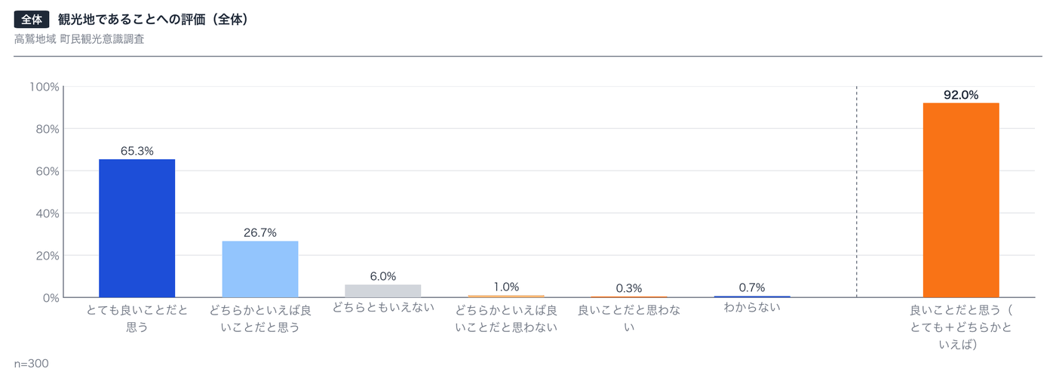
観光地であることへの評価
図: 観光地であることへの評価（全体）（数値・n は図内）
観光への意識 ／ 集計・可視化: 株式会社DataBake ／ データ取得日 2026-10-31 ／ 集計日 2026-11-01 ／ v0.1.0（集計 2026-11-01）

Slide 4
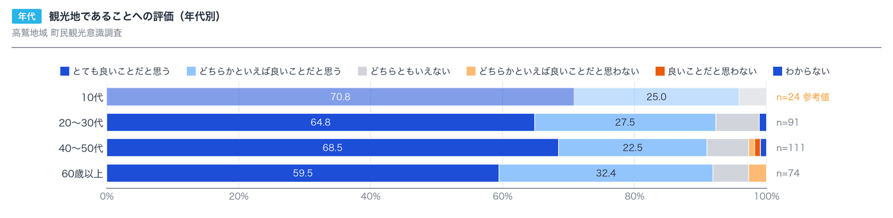
観光地であることへの評価 年代別
図: 観光地であることへの評価（年代別）（数値・n は図内）
観光への意識 ／ 集計・可視化: 株式会社DataBake ／ データ取得日 2026-10-31 ／ 集計日 2026-11-01 ／ v0.1.0（集計 2026-11-01）

Slide 5
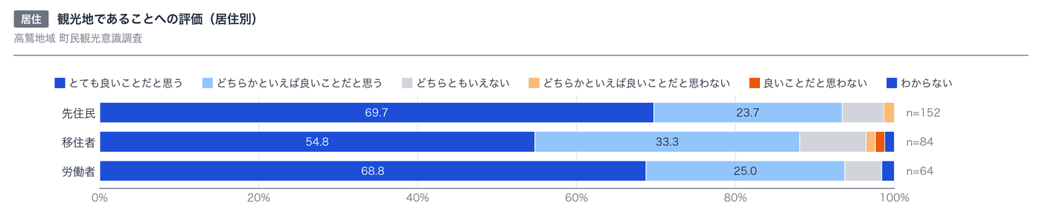
観光地であることへの評価 居住別
図: 観光地であることへの評価（居住別）（数値・n は図内）
観光への意識 ／ 集計・可視化: 株式会社DataBake ／ データ取得日 2026-10-31 ／ 集計日 2026-11-01 ／ v0.1.0（集計 2026-11-01）

Slide 6
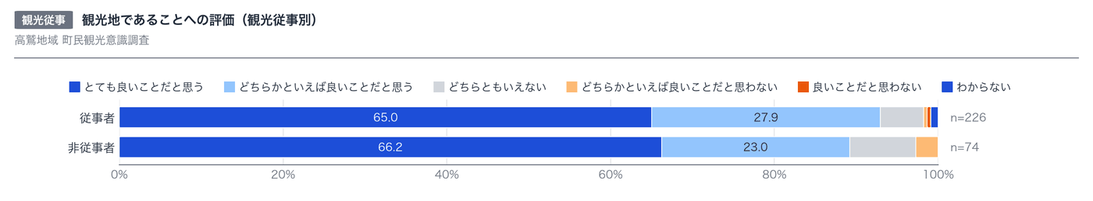
観光地であることへの評価 観光従事別
図: 観光地であることへの評価（観光従事別）（数値・n は図内）
観光への意識 ／ 集計・可視化: 株式会社DataBake ／ データ取得日 2026-10-31 ／ 集計日 2026-11-01 ／ v0.1.0（集計 2026-11-01）

Slide 7
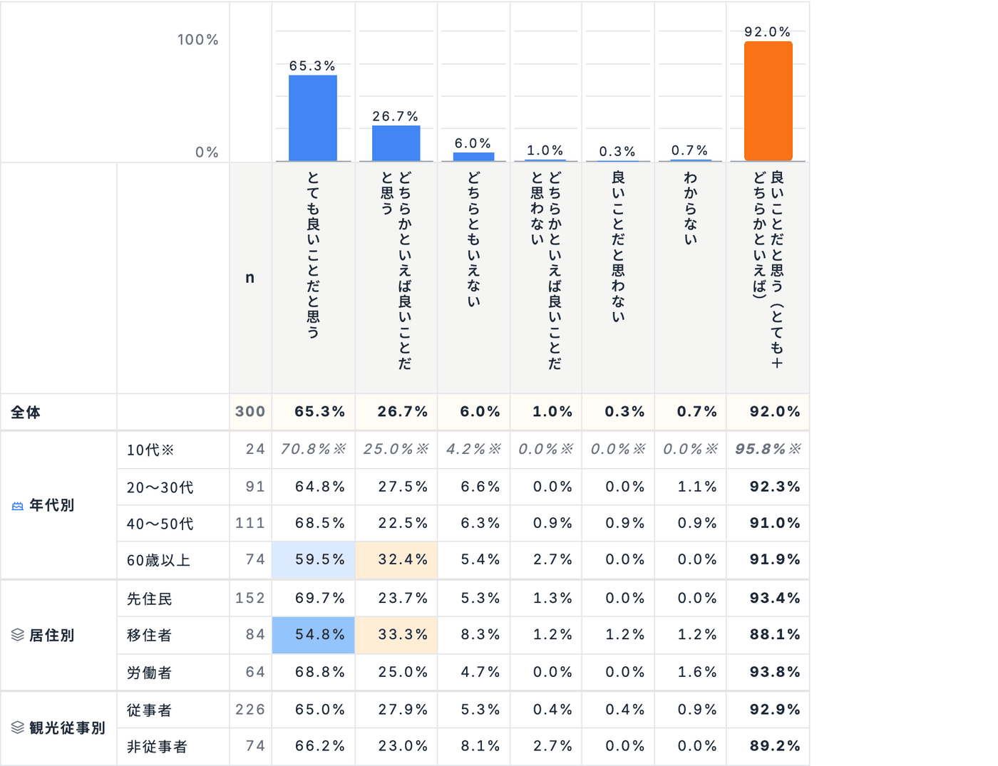
観光地であることへの評価 集計表
表の色は全体との差（橙＝高い、青＝低い。±5／±10 ポイント。n≥30 の区分のみ）。数値・n は表内
観光への意識 ／ 集計・可視化: 株式会社DataBake ／ データ取得日 2026-10-31 ／ 集計日 2026-11-01 ／ v0.1.0（集計 2026-11-01）

Slide 8
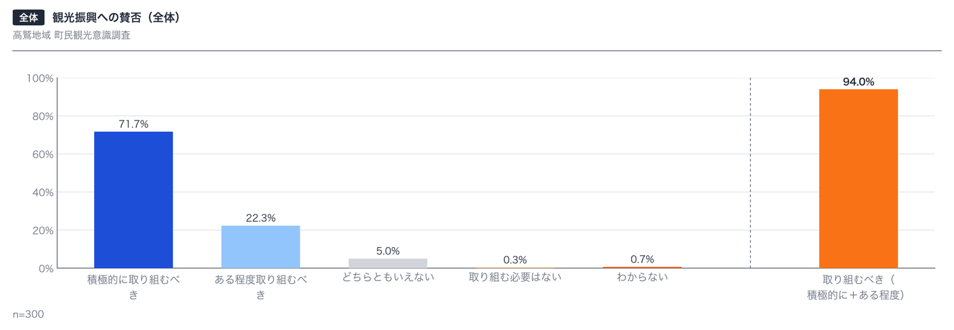
観光振興への賛否
図: 観光振興への賛否（全体）（数値・n は図内）
観光への意識 ／ 集計・可視化: 株式会社DataBake ／ データ取得日 2026-10-31 ／ 集計日 2026-11-01 ／ v0.1.0（集計 2026-11-01）

Slide 9
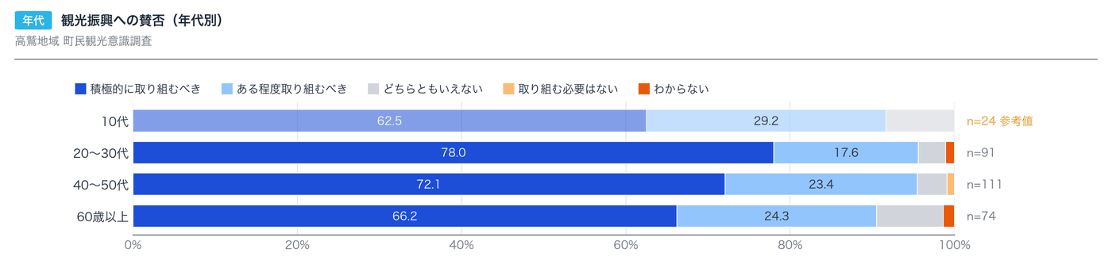
観光振興への賛否 年代別
図: 観光振興への賛否（年代別）（数値・n は図内）
観光への意識 ／ 集計・可視化: 株式会社DataBake ／ データ取得日 2026-10-31 ／ 集計日 2026-11-01 ／ v0.1.0（集計 2026-11-01）

Slide 10
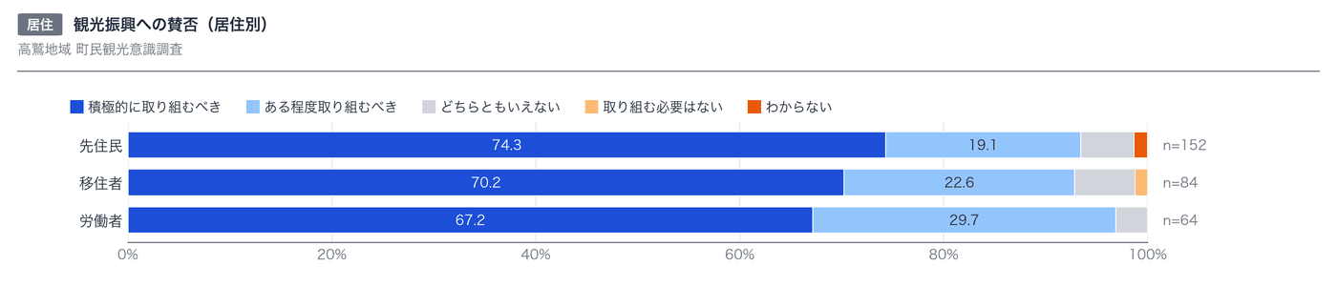
観光振興への賛否 居住別
図: 観光振興への賛否（居住別）（数値・n は図内）
観光への意識 ／ 集計・可視化: 株式会社DataBake ／ データ取得日 2026-10-31 ／ 集計日 2026-11-01 ／ v0.1.0（集計 2026-11-01）

Slide 11
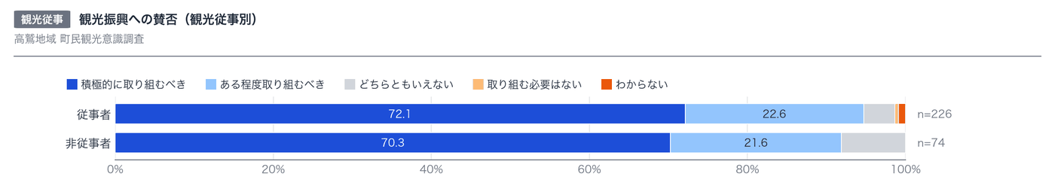
観光振興への賛否 観光従事別
図: 観光振興への賛否（観光従事別）（数値・n は図内）
観光への意識 ／ 集計・可視化: 株式会社DataBake ／ データ取得日 2026-10-31 ／ 集計日 2026-11-01 ／ v0.1.0（集計 2026-11-01）

Slide 12
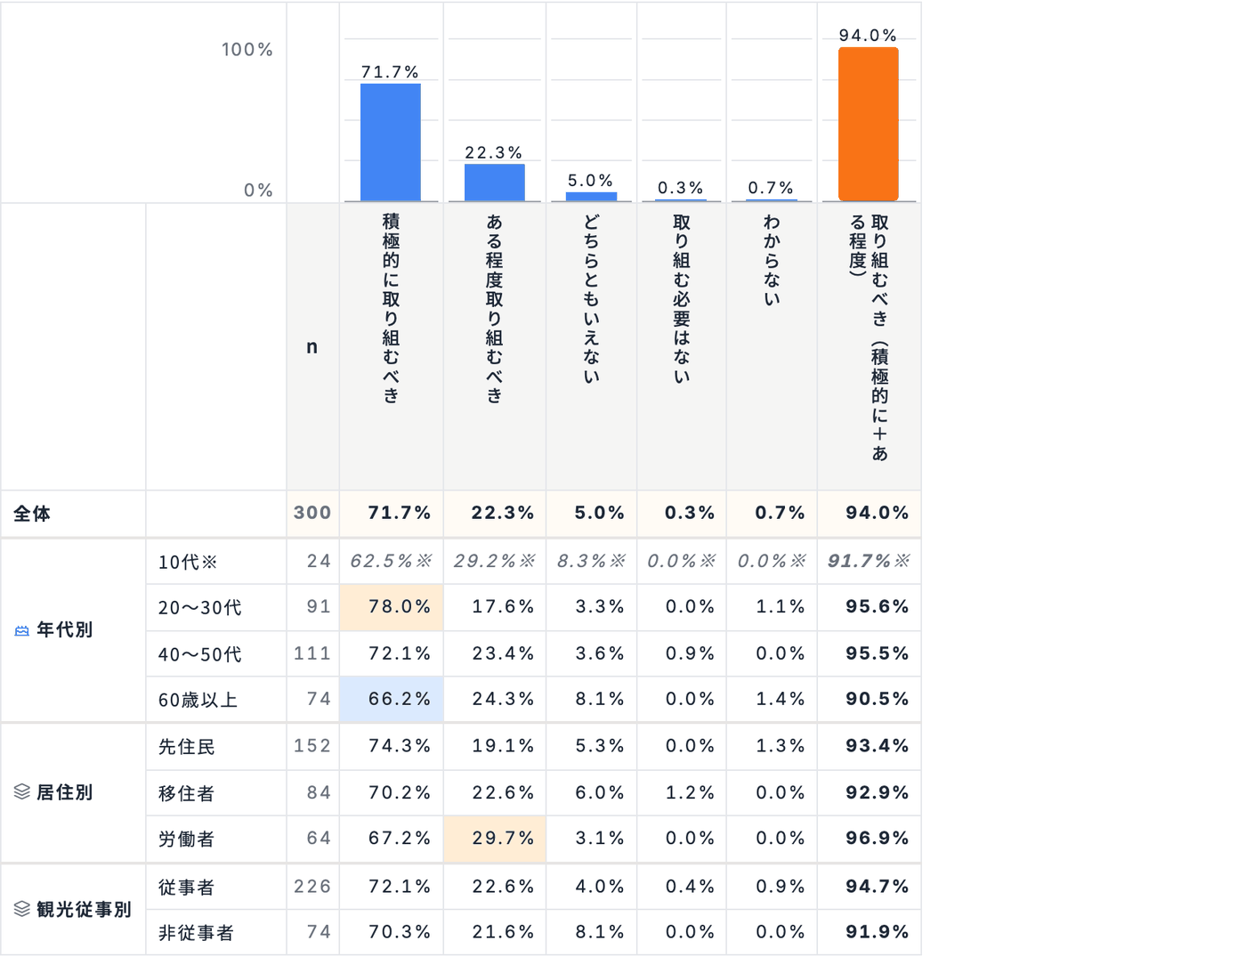
観光振興への賛否 集計表
表の色は全体との差（橙＝高い、青＝低い。±5／±10 ポイント。n≥30 の区分のみ）。数値・n は表内
観光への意識 ／ 集計・可視化: 株式会社DataBake ／ データ取得日 2026-10-31 ／ 集計日 2026-11-01 ／ v0.1.0（集計 2026-11-01）

Slide 13
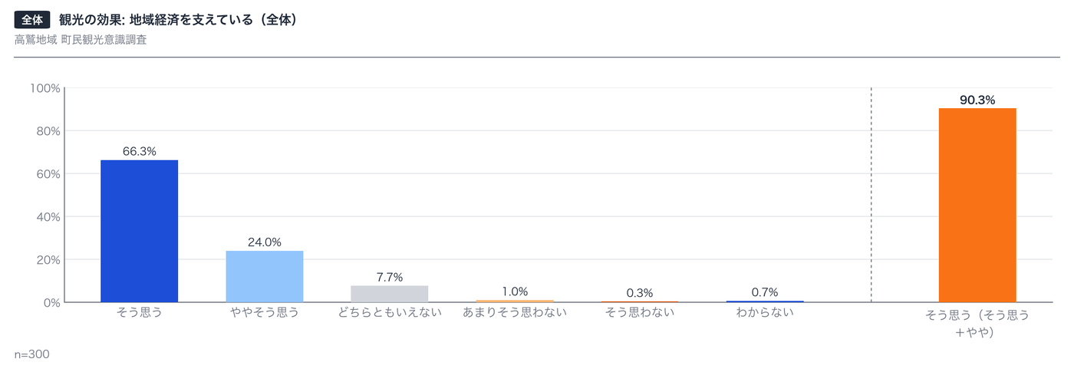
観光の効果: 地域経済を支えている
図: 観光の効果: 地域経済を支えている（全体）（数値・n は図内）
観光への意識 ／ 集計・可視化: 株式会社DataBake ／ データ取得日 2026-10-31 ／ 集計日 2026-11-01 ／ v0.1.0（集計 2026-11-01）

Slide 14
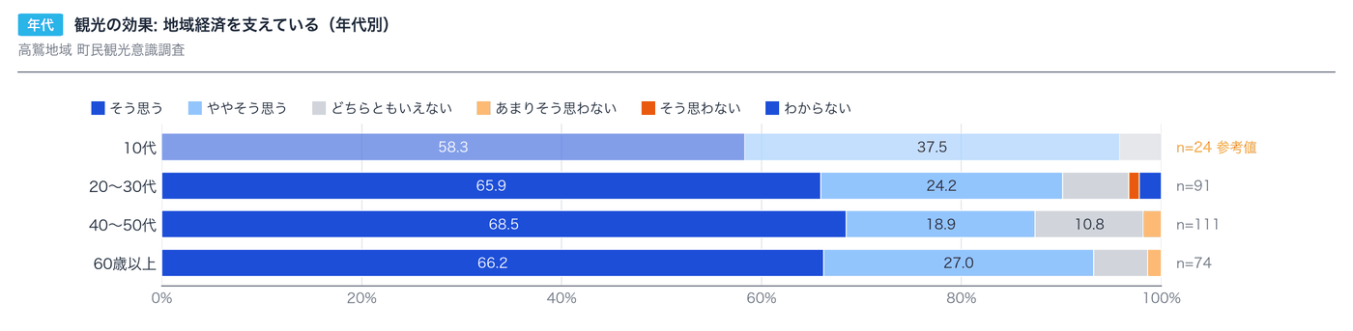
観光の効果: 地域経済を支えている 年代別
図: 観光の効果: 地域経済を支えている（年代別）（数値・n は図内）
観光への意識 ／ 集計・可視化: 株式会社DataBake ／ データ取得日 2026-10-31 ／ 集計日 2026-11-01 ／ v0.1.0（集計 2026-11-01）

Slide 15
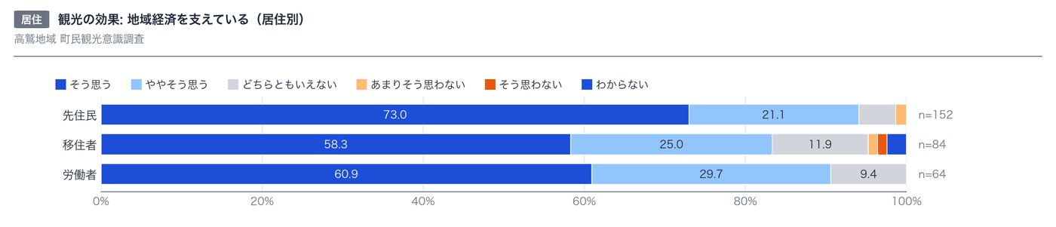
観光の効果: 地域経済を支えている 居住別
図: 観光の効果: 地域経済を支えている（居住別）（数値・n は図内）
観光への意識 ／ 集計・可視化: 株式会社DataBake ／ データ取得日 2026-10-31 ／ 集計日 2026-11-01 ／ v0.1.0（集計 2026-11-01）

Slide 16
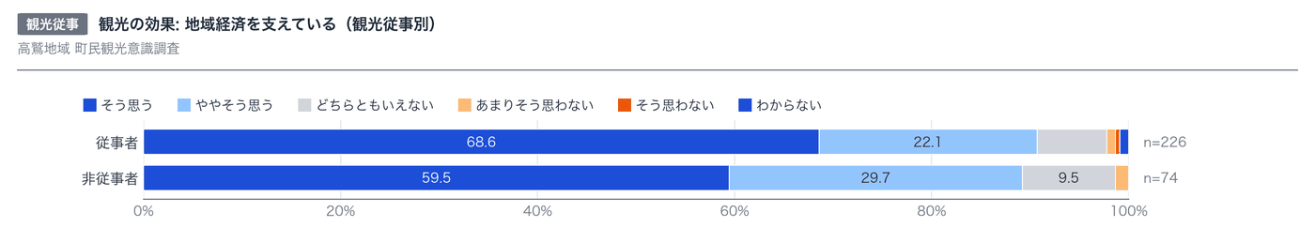
観光の効果: 地域経済を支えている 観光従事別
図: 観光の効果: 地域経済を支えている（観光従事別）（数値・n は図内）
観光への意識 ／ 集計・可視化: 株式会社DataBake ／ データ取得日 2026-10-31 ／ 集計日 2026-11-01 ／ v0.1.0（集計 2026-11-01）

Slide 17
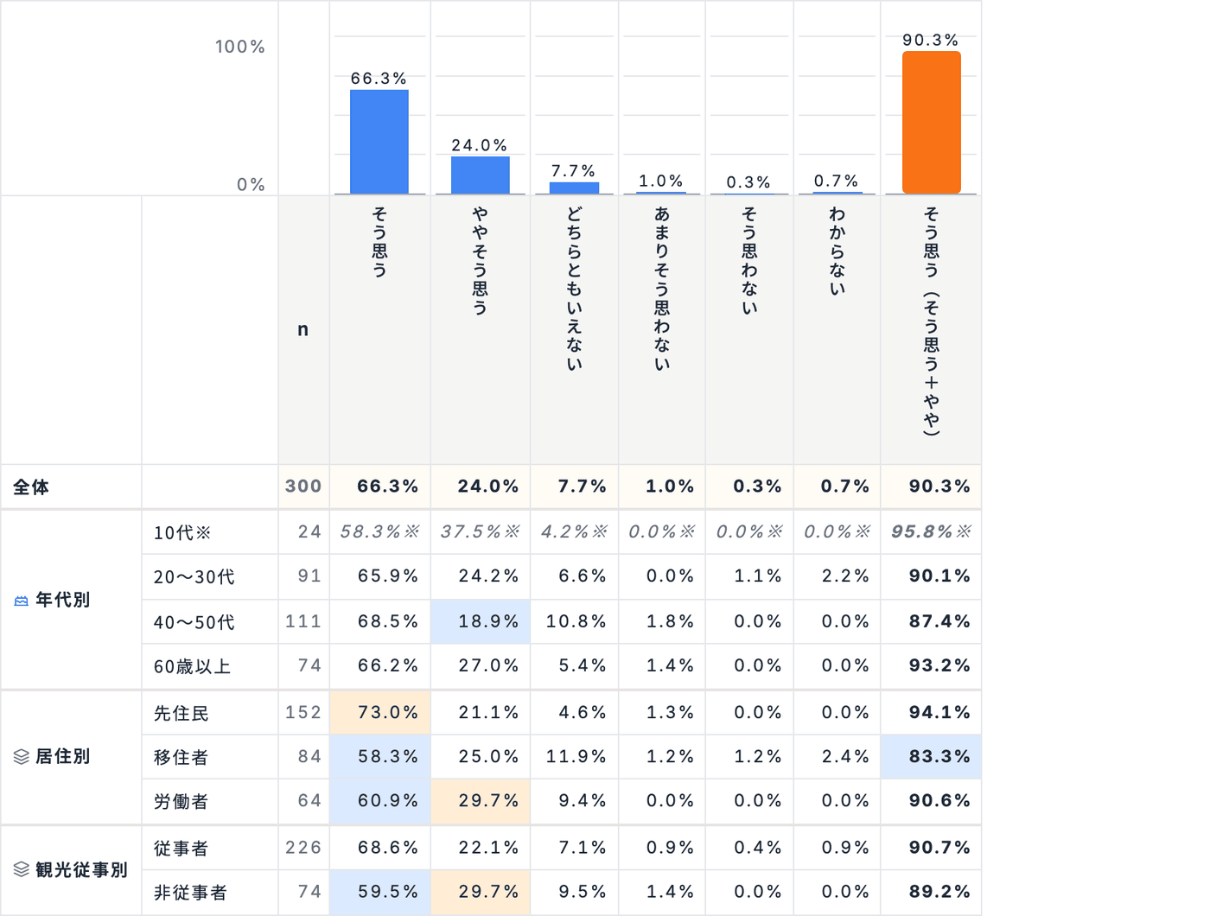
観光の効果: 地域経済を支えている 集計表
表の色は全体との差（橙＝高い、青＝低い。±5／±10 ポイント。n≥30 の区分のみ）。数値・n は表内
観光への意識 ／ 集計・可視化: 株式会社DataBake ／ データ取得日 2026-10-31 ／ 集計日 2026-11-01 ／ v0.1.0（集計 2026-11-01）

Slide 18
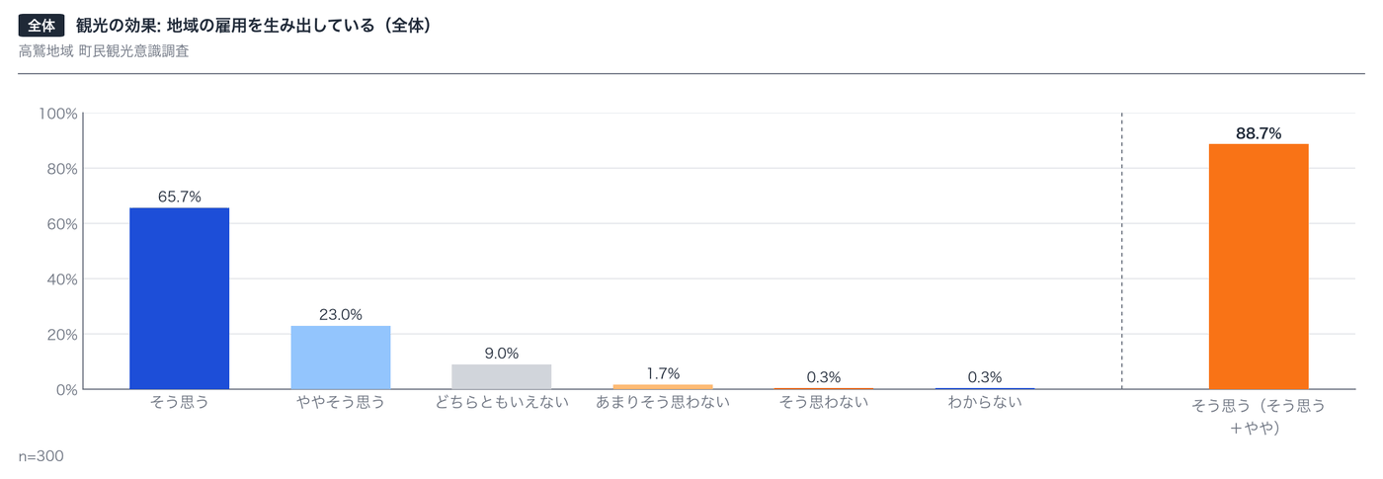
観光の効果: 地域の雇用を生み出している
図: 観光の効果: 地域の雇用を生み出している（全体）（数値・n は図内）
観光への意識 ／ 集計・可視化: 株式会社DataBake ／ データ取得日 2026-10-31 ／ 集計日 2026-11-01 ／ v0.1.0（集計 2026-11-01）

Slide 19
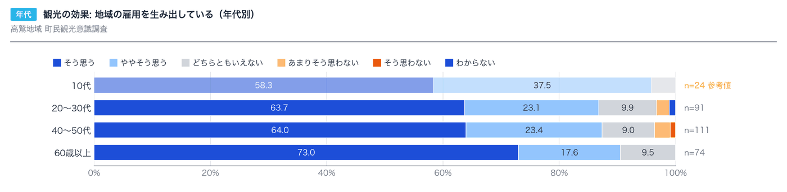
観光の効果: 地域の雇用を生み出している 年代別
図: 観光の効果: 地域の雇用を生み出している（年代別）（数値・n は図内）
観光への意識 ／ 集計・可視化: 株式会社DataBake ／ データ取得日 2026-10-31 ／ 集計日 2026-11-01 ／ v0.1.0（集計 2026-11-01）

Slide 20
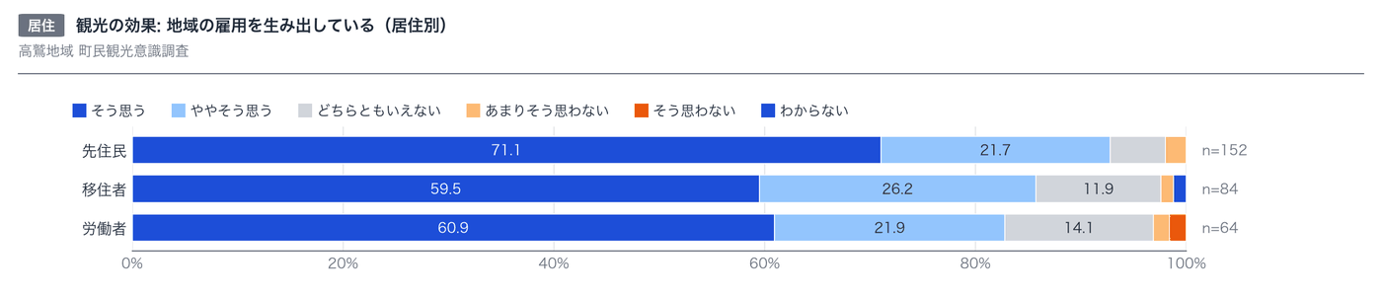
観光の効果: 地域の雇用を生み出している 居住別
図: 観光の効果: 地域の雇用を生み出している（居住別）（数値・n は図内）
観光への意識 ／ 集計・可視化: 株式会社DataBake ／ データ取得日 2026-10-31 ／ 集計日 2026-11-01 ／ v0.1.0（集計 2026-11-01）

Slide 21
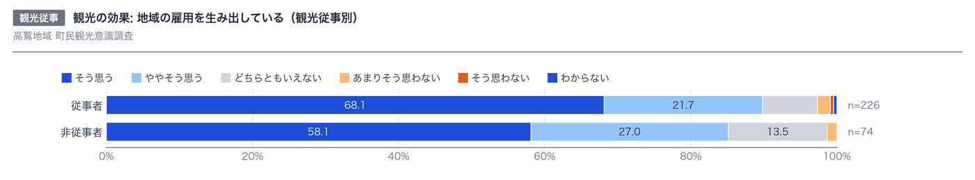
観光の効果: 地域の雇用を生み出している 観光従事別
図: 観光の効果: 地域の雇用を生み出している（観光従事別）（数値・n は図内）
観光への意識 ／ 集計・可視化: 株式会社DataBake ／ データ取得日 2026-10-31 ／ 集計日 2026-11-01 ／ v0.1.0（集計 2026-11-01）

Slide 22
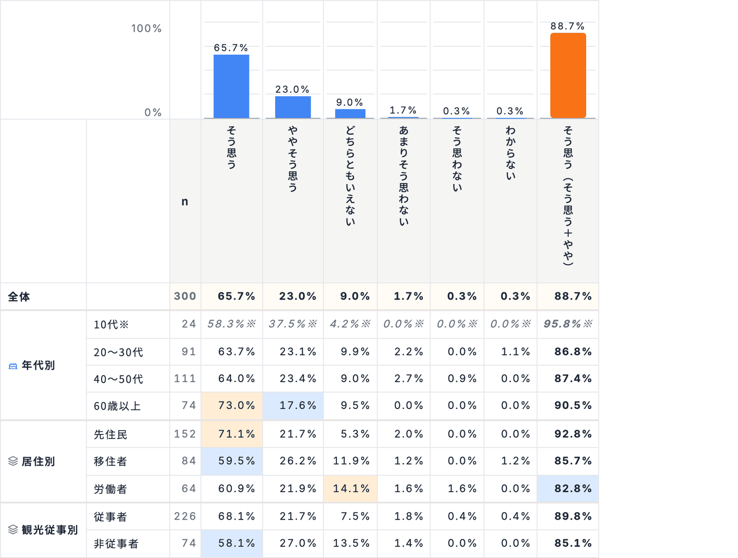
観光の効果: 地域の雇用を生み出している 集計表
表の色は全体との差（橙＝高い、青＝低い。±5／±10 ポイント。n≥30 の区分のみ）。数値・n は表内
観光への意識 ／ 集計・可視化: 株式会社DataBake ／ データ取得日 2026-10-31 ／ 集計日 2026-11-01 ／ v0.1.0（集計 2026-11-01）

Slide 23
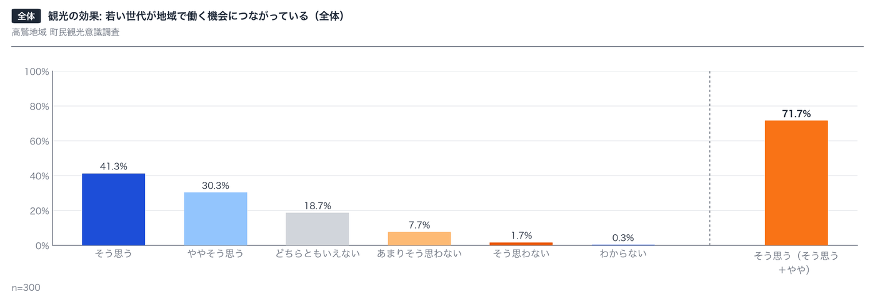
観光の効果: 若い世代が地域で働く機会につながっている
図: 観光の効果: 若い世代が地域で働く機会につながっている（全体）（数値・n は図内）
観光への意識 ／ 集計・可視化: 株式会社DataBake ／ データ取得日 2026-10-31 ／ 集計日 2026-11-01 ／ v0.1.0（集計 2026-11-01）

Slide 24
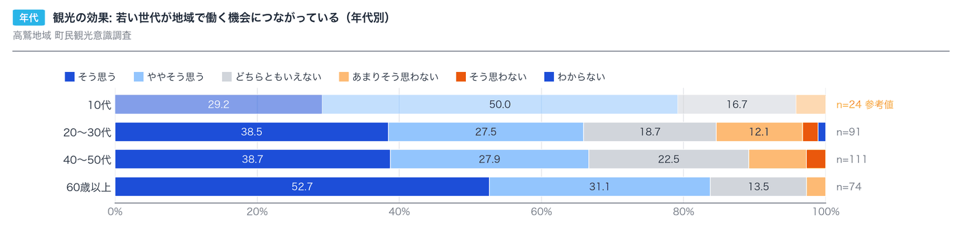
観光の効果: 若い世代が地域で働く機会につながっている 年代別
図: 観光の効果: 若い世代が地域で働く機会につながっている（年代別）（数値・n は図内）
観光への意識 ／ 集計・可視化: 株式会社DataBake ／ データ取得日 2026-10-31 ／ 集計日 2026-11-01 ／ v0.1.0（集計 2026-11-01）

Slide 25
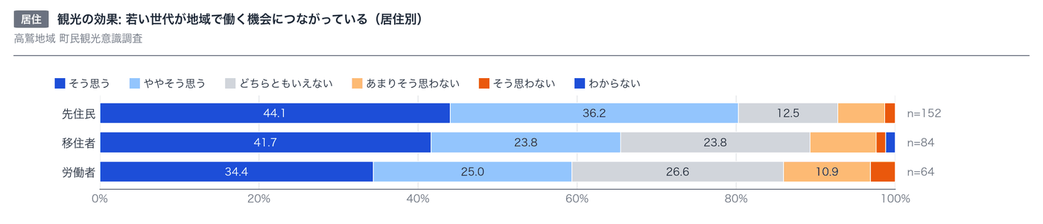
観光の効果: 若い世代が地域で働く機会につながっている 居住別
図: 観光の効果: 若い世代が地域で働く機会につながっている（居住別）（数値・n は図内）
観光への意識 ／ 集計・可視化: 株式会社DataBake ／ データ取得日 2026-10-31 ／ 集計日 2026-11-01 ／ v0.1.0（集計 2026-11-01）

Slide 26
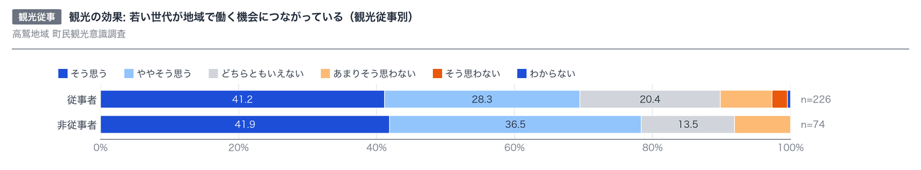
観光の効果: 若い世代が地域で働く機会につながっている 観光従事別
図: 観光の効果: 若い世代が地域で働く機会につながっている（観光従事別）（数値・n は図内）
観光への意識 ／ 集計・可視化: 株式会社DataBake ／ データ取得日 2026-10-31 ／ 集計日 2026-11-01 ／ v0.1.0（集計 2026-11-01）

Slide 27
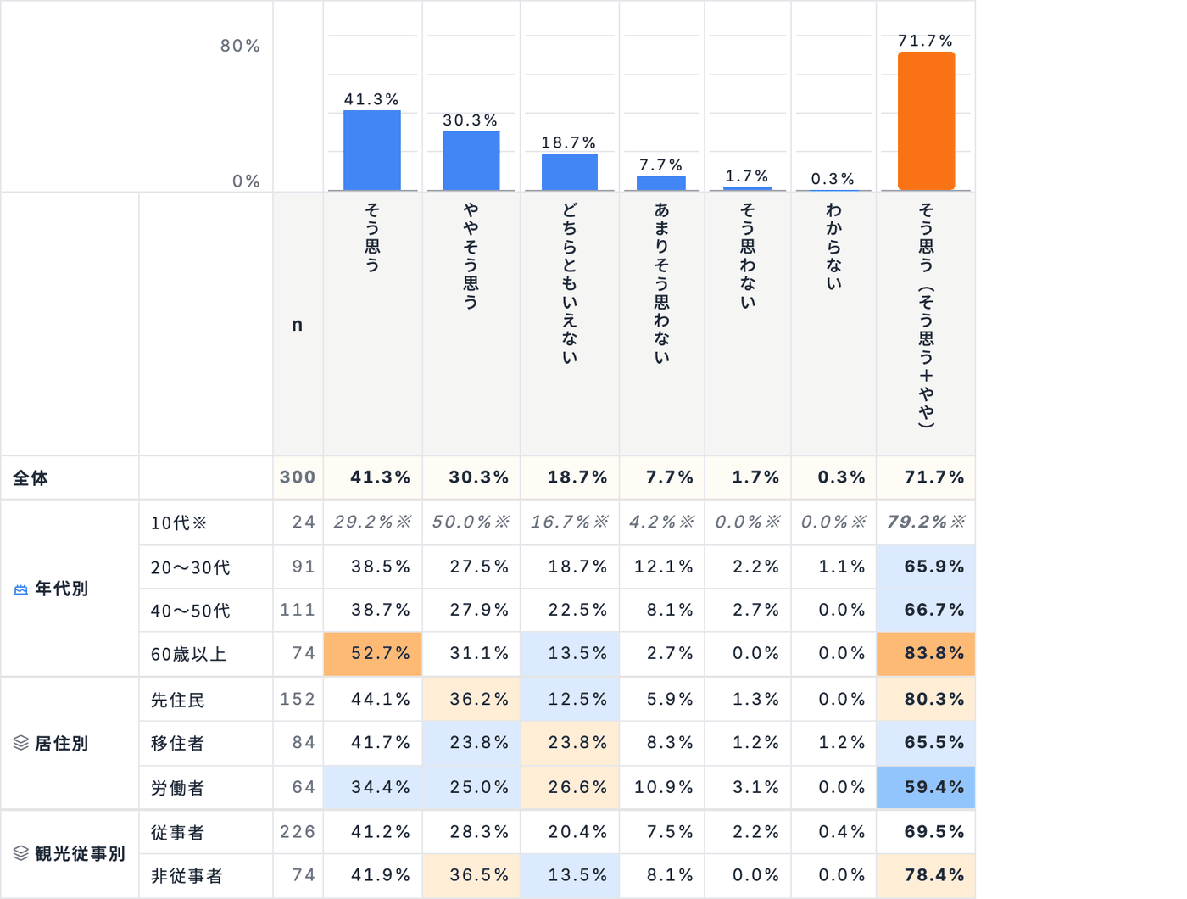
観光の効果: 若い世代が地域で働く機会につながっている 集計表
表の色は全体との差（橙＝高い、青＝低い。±5／±10 ポイント。n≥30 の区分のみ）。数値・n は表内
観光への意識 ／ 集計・可視化: 株式会社DataBake ／ データ取得日 2026-10-31 ／ 集計日 2026-11-01 ／ v0.1.0（集計 2026-11-01）

Slide 28
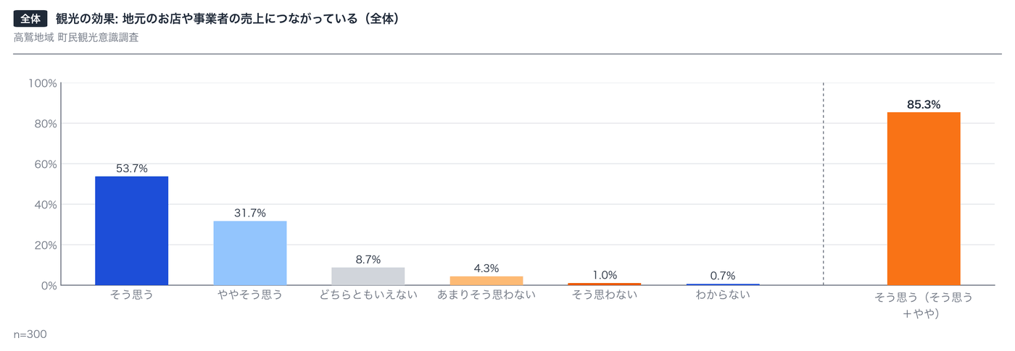
観光の効果: 地元のお店や事業者の売上につながっている
図: 観光の効果: 地元のお店や事業者の売上につながっている（全体）（数値・n は図内）
観光への意識 ／ 集計・可視化: 株式会社DataBake ／ データ取得日 2026-10-31 ／ 集計日 2026-11-01 ／ v0.1.0（集計 2026-11-01）

Slide 29
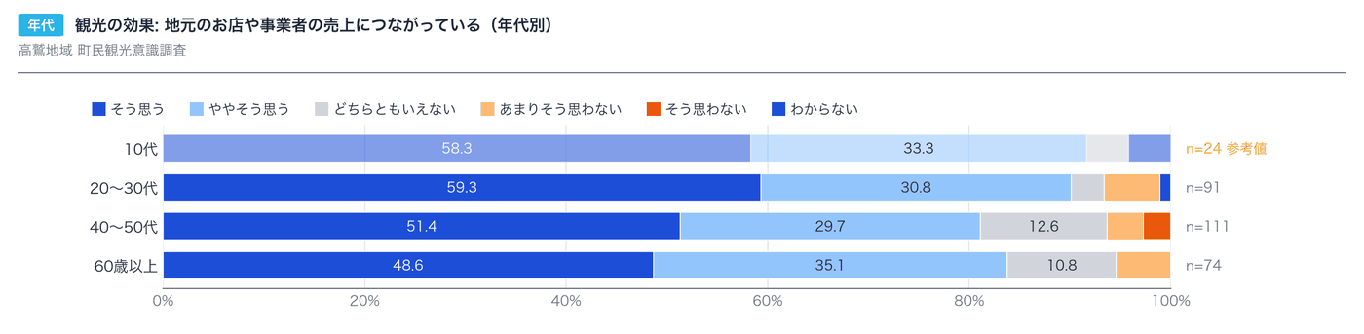
観光の効果: 地元のお店や事業者の売上につながっている 年代別
図: 観光の効果: 地元のお店や事業者の売上につながっている（年代別）（数値・n は図内）
観光への意識 ／ 集計・可視化: 株式会社DataBake ／ データ取得日 2026-10-31 ／ 集計日 2026-11-01 ／ v0.1.0（集計 2026-11-01）

Slide 30
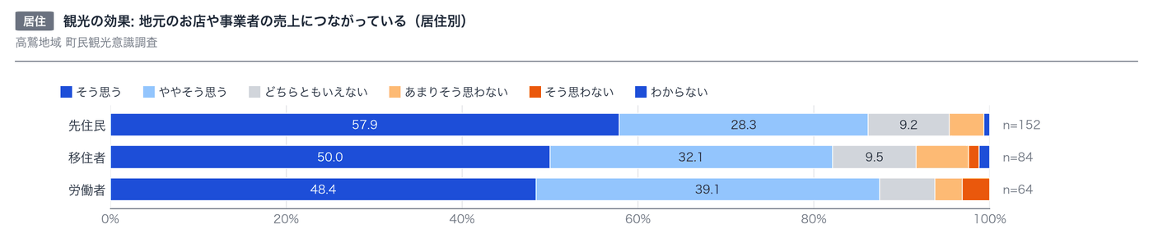
観光の効果: 地元のお店や事業者の売上につながっている 居住別
図: 観光の効果: 地元のお店や事業者の売上につながっている（居住別）（数値・n は図内）
観光への意識 ／ 集計・可視化: 株式会社DataBake ／ データ取得日 2026-10-31 ／ 集計日 2026-11-01 ／ v0.1.0（集計 2026-11-01）

Slide 31
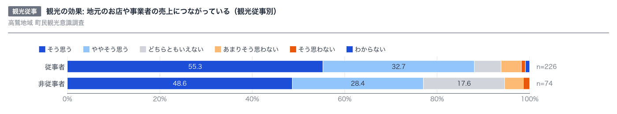
観光の効果: 地元のお店や事業者の売上につながっている 観光従事別
図: 観光の効果: 地元のお店や事業者の売上につながっている（観光従事別）（数値・n は図内）
観光への意識 ／ 集計・可視化: 株式会社DataBake ／ データ取得日 2026-10-31 ／ 集計日 2026-11-01 ／ v0.1.0（集計 2026-11-01）

Slide 32
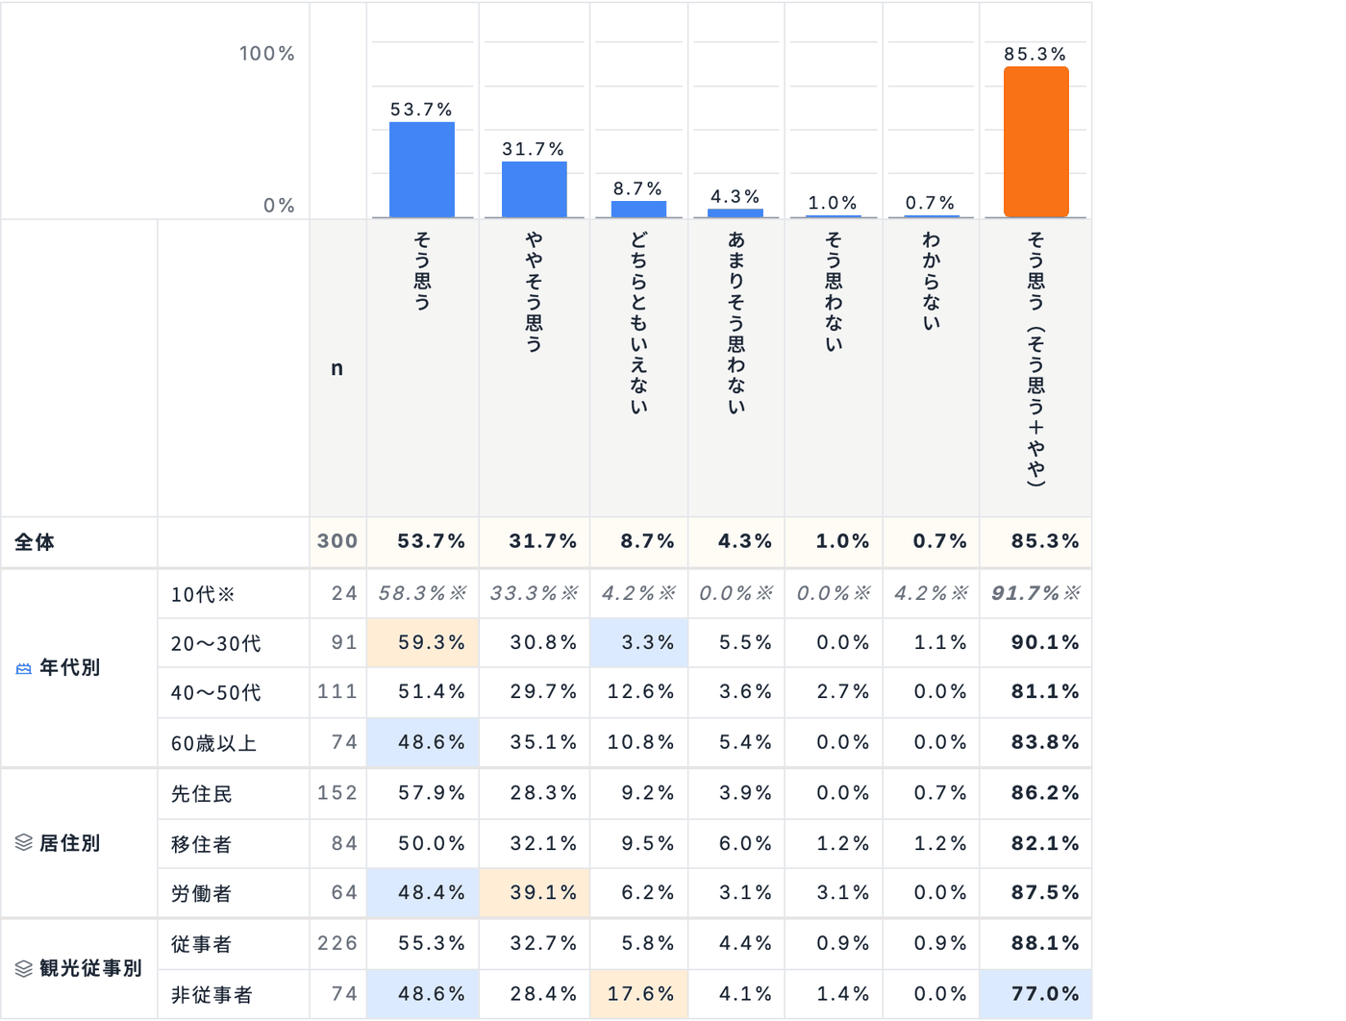
観光の効果: 地元のお店や事業者の売上につながっている 集計表
表の色は全体との差（橙＝高い、青＝低い。±5／±10 ポイント。n≥30 の区分のみ）。数値・n は表内
観光への意識 ／ 集計・可視化: 株式会社DataBake ／ データ取得日 2026-10-31 ／ 集計日 2026-11-01 ／ v0.1.0（集計 2026-11-01）

Slide 33
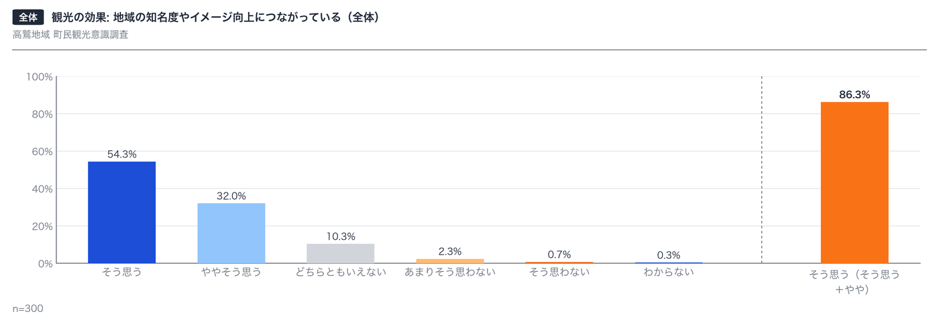
観光の効果: 地域の知名度やイメージ向上につながっている
図: 観光の効果: 地域の知名度やイメージ向上につながっている（全体）（数値・n は図内）
観光への意識 ／ 集計・可視化: 株式会社DataBake ／ データ取得日 2026-10-31 ／ 集計日 2026-11-01 ／ v0.1.0（集計 2026-11-01）

Slide 34
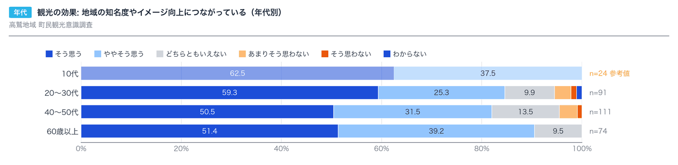
観光の効果: 地域の知名度やイメージ向上につながっている 年代別
図: 観光の効果: 地域の知名度やイメージ向上につながっている（年代別）（数値・n は図内）
観光への意識 ／ 集計・可視化: 株式会社DataBake ／ データ取得日 2026-10-31 ／ 集計日 2026-11-01 ／ v0.1.0（集計 2026-11-01）

Slide 35
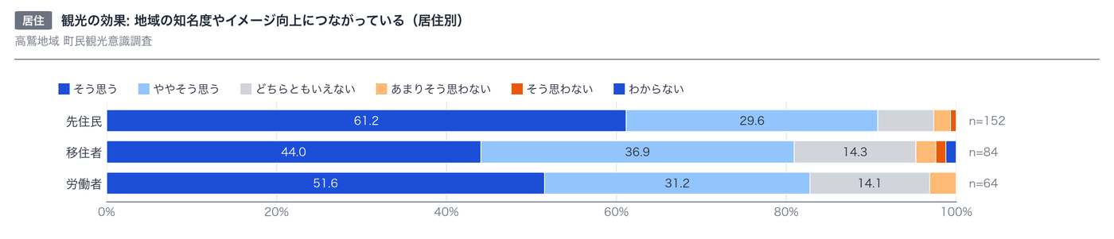
観光の効果: 地域の知名度やイメージ向上につながっている 居住別
図: 観光の効果: 地域の知名度やイメージ向上につながっている（居住別）（数値・n は図内）
観光への意識 ／ 集計・可視化: 株式会社DataBake ／ データ取得日 2026-10-31 ／ 集計日 2026-11-01 ／ v0.1.0（集計 2026-11-01）

Slide 36
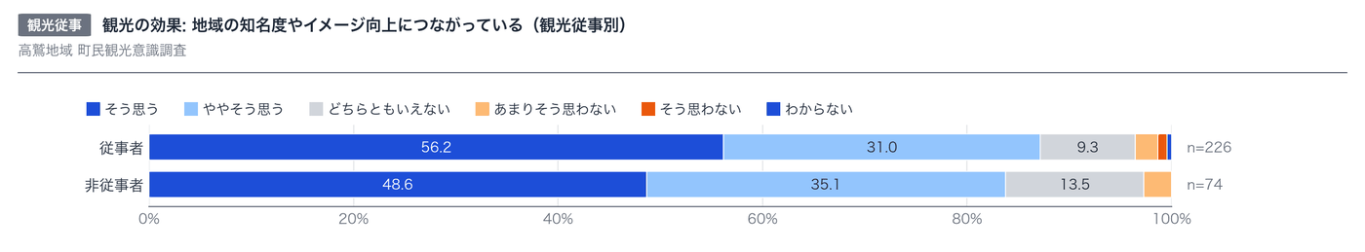
観光の効果: 地域の知名度やイメージ向上につながっている 観光従事別
図: 観光の効果: 地域の知名度やイメージ向上につながっている（観光従事別）（数値・n は図内）
観光への意識 ／ 集計・可視化: 株式会社DataBake ／ データ取得日 2026-10-31 ／ 集計日 2026-11-01 ／ v0.1.0（集計 2026-11-01）

Slide 37
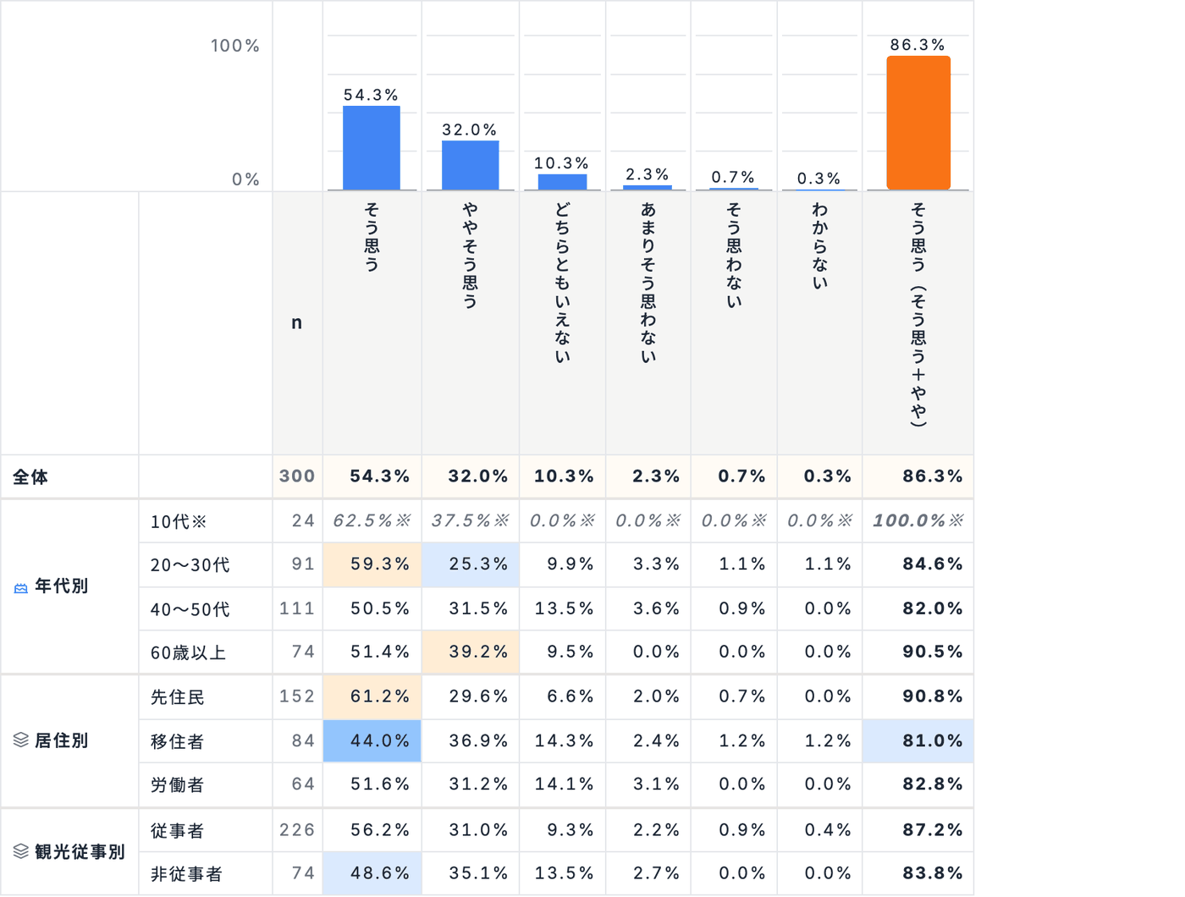
観光の効果: 地域の知名度やイメージ向上につながっている 集計表
表の色は全体との差（橙＝高い、青＝低い。±5／±10 ポイント。n≥30 の区分のみ）。数値・n は表内
観光への意識 ／ 集計・可視化: 株式会社DataBake ／ データ取得日 2026-10-31 ／ 集計日 2026-11-01 ／ v0.1.0（集計 2026-11-01）

Slide 38
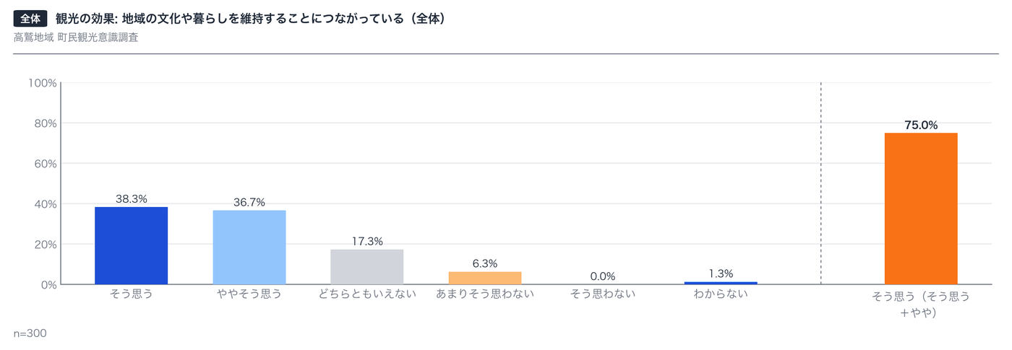
観光の効果: 地域の文化や暮らしを維持することにつながっている
図: 観光の効果: 地域の文化や暮らしを維持することにつながっている（全体）（数値・n は図内）
観光への意識 ／ 集計・可視化: 株式会社DataBake ／ データ取得日 2026-10-31 ／ 集計日 2026-11-01 ／ v0.1.0（集計 2026-11-01）

Slide 39
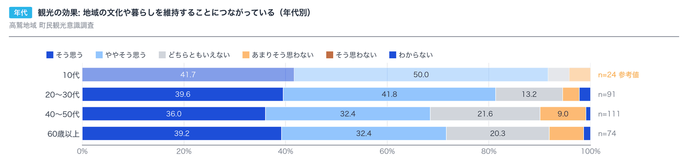
観光の効果: 地域の文化や暮らしを維持することにつながっている 年代別
図: 観光の効果: 地域の文化や暮らしを維持することにつながっている（年代別）（数値・n は図内）
観光への意識 ／ 集計・可視化: 株式会社DataBake ／ データ取得日 2026-10-31 ／ 集計日 2026-11-01 ／ v0.1.0（集計 2026-11-01）

Slide 40
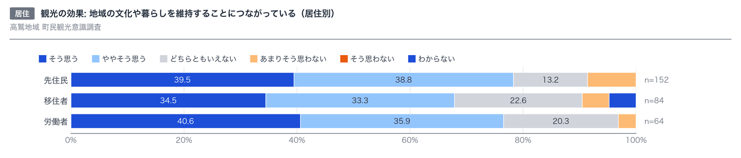
観光の効果: 地域の文化や暮らしを維持することにつながっている 居住別
図: 観光の効果: 地域の文化や暮らしを維持することにつながっている（居住別）（数値・n は図内）
観光への意識 ／ 集計・可視化: 株式会社DataBake ／ データ取得日 2026-10-31 ／ 集計日 2026-11-01 ／ v0.1.0（集計 2026-11-01）

Slide 41
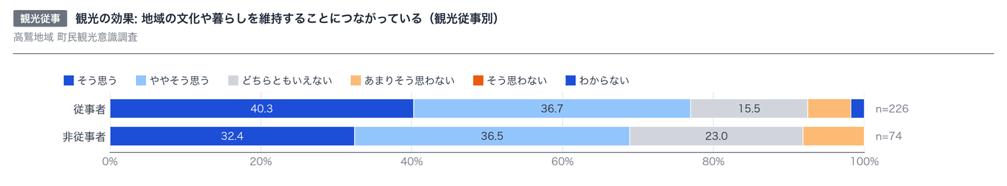
観光の効果: 地域の文化や暮らしを維持することにつながっている 観光従事別
図: 観光の効果: 地域の文化や暮らしを維持することにつながっている（観光従事別）（数値・n は図内）
観光への意識 ／ 集計・可視化: 株式会社DataBake ／ データ取得日 2026-10-31 ／ 集計日 2026-11-01 ／ v0.1.0（集計 2026-11-01）

Slide 42
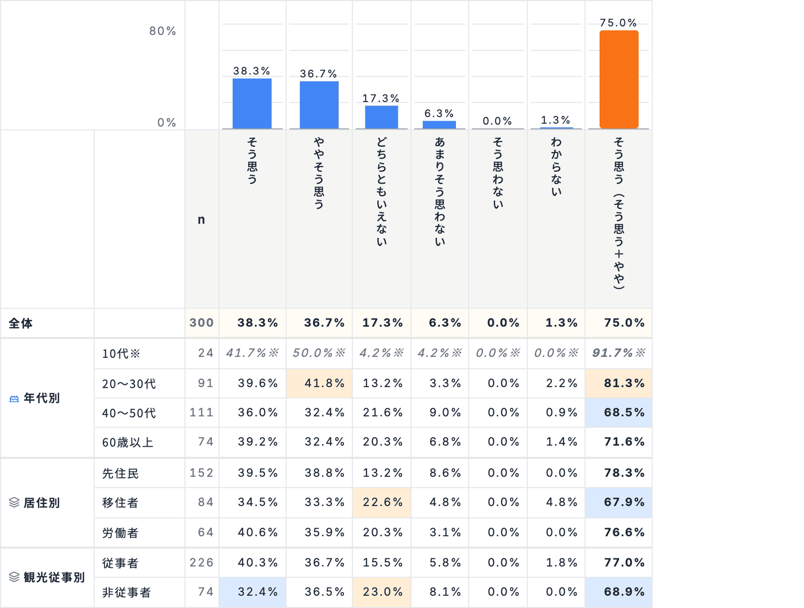
観光の効果: 地域の文化や暮らしを維持することにつながっている 集計表
表の色は全体との差（橙＝高い、青＝低い。±5／±10 ポイント。n≥30 の区分のみ）。数値・n は表内
観光への意識 ／ 集計・可視化: 株式会社DataBake ／ データ取得日 2026-10-31 ／ 集計日 2026-11-01 ／ v0.1.0（集計 2026-11-01）

Slide 43
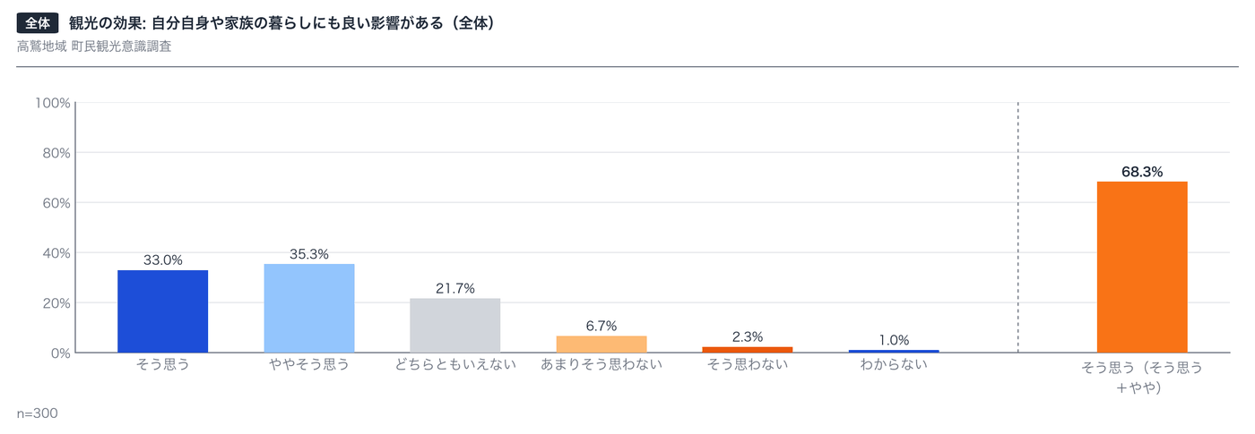
観光の効果: 自分自身や家族の暮らしにも良い影響がある
図: 観光の効果: 自分自身や家族の暮らしにも良い影響がある（全体）（数値・n は図内）
観光への意識 ／ 集計・可視化: 株式会社DataBake ／ データ取得日 2026-10-31 ／ 集計日 2026-11-01 ／ v0.1.0（集計 2026-11-01）

Slide 44
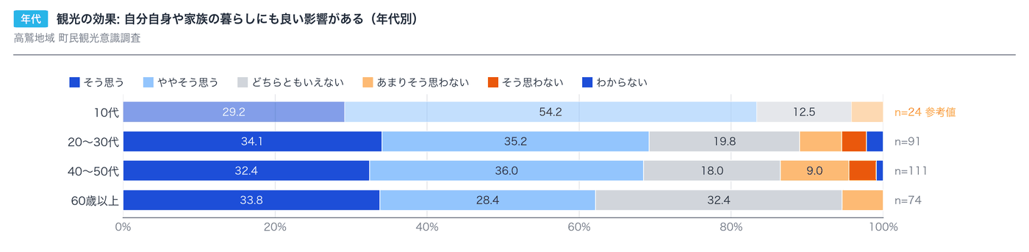
観光の効果: 自分自身や家族の暮らしにも良い影響がある 年代別
図: 観光の効果: 自分自身や家族の暮らしにも良い影響がある（年代別）（数値・n は図内）
観光への意識 ／ 集計・可視化: 株式会社DataBake ／ データ取得日 2026-10-31 ／ 集計日 2026-11-01 ／ v0.1.0（集計 2026-11-01）

Slide 45
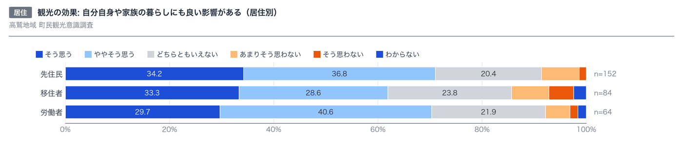
観光の効果: 自分自身や家族の暮らしにも良い影響がある 居住別
図: 観光の効果: 自分自身や家族の暮らしにも良い影響がある（居住別）（数値・n は図内）
観光への意識 ／ 集計・可視化: 株式会社DataBake ／ データ取得日 2026-10-31 ／ 集計日 2026-11-01 ／ v0.1.0（集計 2026-11-01）

Slide 46
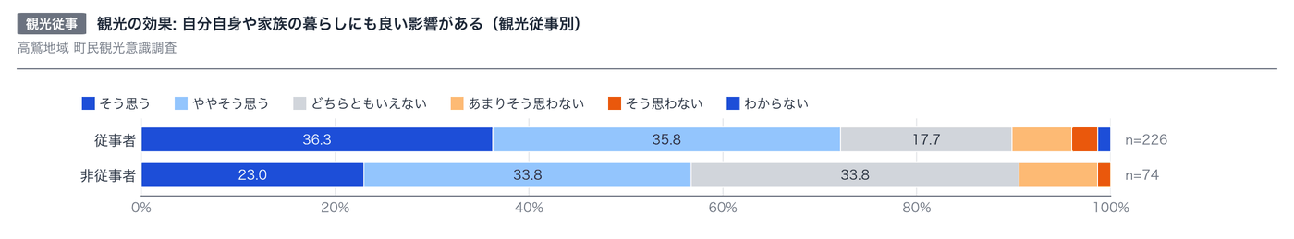
観光の効果: 自分自身や家族の暮らしにも良い影響がある 観光従事別
図: 観光の効果: 自分自身や家族の暮らしにも良い影響がある（観光従事別）（数値・n は図内）
観光への意識 ／ 集計・可視化: 株式会社DataBake ／ データ取得日 2026-10-31 ／ 集計日 2026-11-01 ／ v0.1.0（集計 2026-11-01）

Slide 47
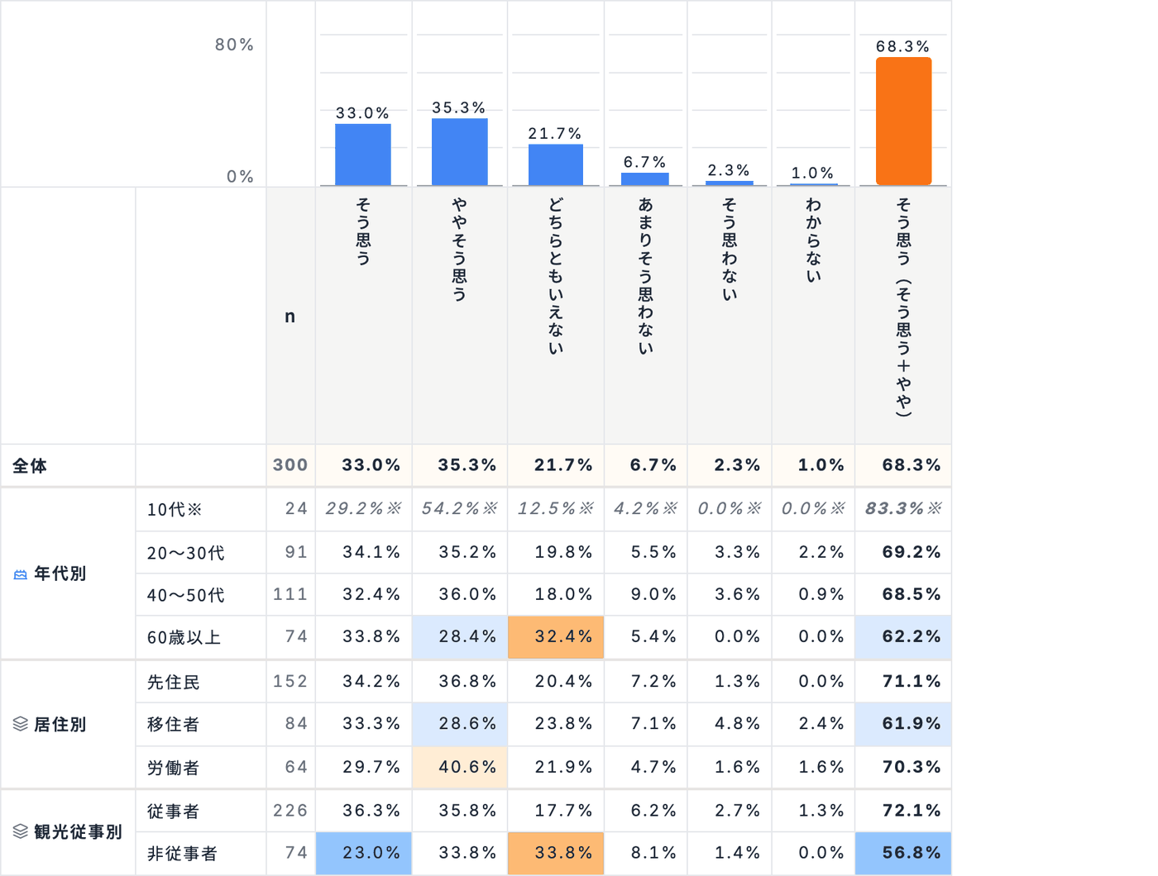
観光の効果: 自分自身や家族の暮らしにも良い影響がある 集計表
表の色は全体との差（橙＝高い、青＝低い。±5／±10 ポイント。n≥30 の区分のみ）。数値・n は表内
観光への意識 ／ 集計・可視化: 株式会社DataBake ／ データ取得日 2026-10-31 ／ 集計日 2026-11-01 ／ v0.1.0（集計 2026-11-01）

Slide 48
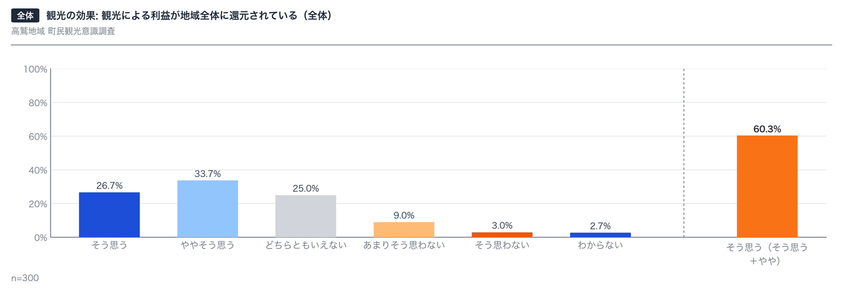
観光の効果: 観光による利益が地域全体に還元されている
図: 観光の効果: 観光による利益が地域全体に還元されている（全体）（数値・n は図内）
観光への意識 ／ 集計・可視化: 株式会社DataBake ／ データ取得日 2026-10-31 ／ 集計日 2026-11-01 ／ v0.1.0（集計 2026-11-01）

Slide 49
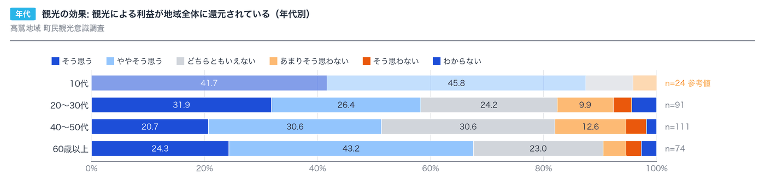
観光の効果: 観光による利益が地域全体に還元されている 年代別
図: 観光の効果: 観光による利益が地域全体に還元されている（年代別）（数値・n は図内）
観光への意識 ／ 集計・可視化: 株式会社DataBake ／ データ取得日 2026-10-31 ／ 集計日 2026-11-01 ／ v0.1.0（集計 2026-11-01）

Slide 50
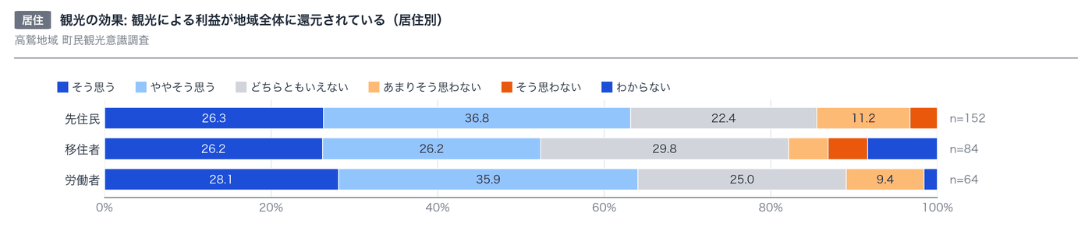
観光の効果: 観光による利益が地域全体に還元されている 居住別
図: 観光の効果: 観光による利益が地域全体に還元されている（居住別）（数値・n は図内）
観光への意識 ／ 集計・可視化: 株式会社DataBake ／ データ取得日 2026-10-31 ／ 集計日 2026-11-01 ／ v0.1.0（集計 2026-11-01）

Slide 51
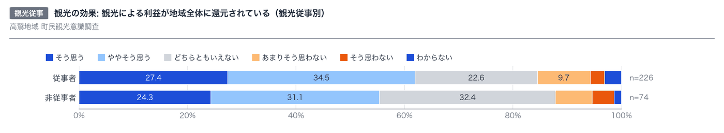
観光の効果: 観光による利益が地域全体に還元されている 観光従事別
図: 観光の効果: 観光による利益が地域全体に還元されている（観光従事別）（数値・n は図内）
観光への意識 ／ 集計・可視化: 株式会社DataBake ／ データ取得日 2026-10-31 ／ 集計日 2026-11-01 ／ v0.1.0（集計 2026-11-01）

Slide 52
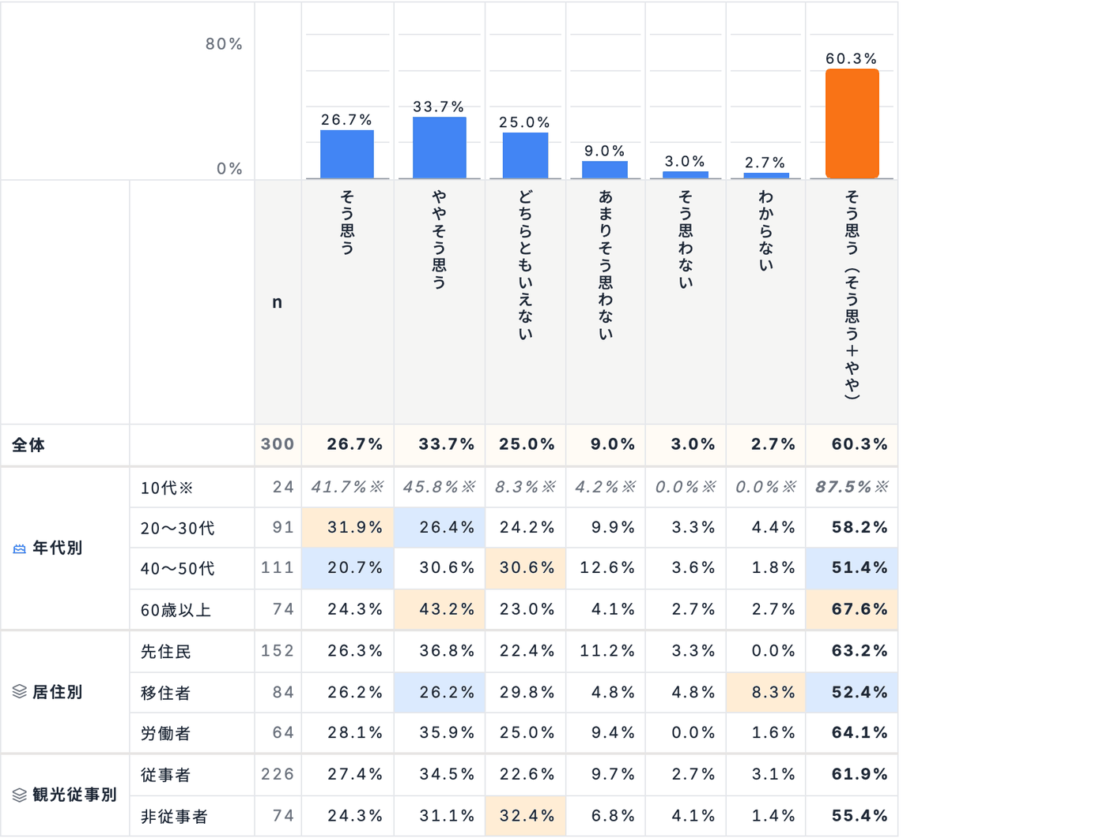
観光の効果: 観光による利益が地域全体に還元されている 集計表
表の色は全体との差（橙＝高い、青＝低い。±5／±10 ポイント。n≥30 の区分のみ）。数値・n は表内
観光への意識 ／ 集計・可視化: 株式会社DataBake ／ データ取得日 2026-10-31 ／ 集計日 2026-11-01 ／ v0.1.0（集計 2026-11-01）

Slide 53

観光客による困りごと
図: 観光客による困りごと（全体）（数値・n は図内）
観光への意識 ／ 集計・可視化: 株式会社DataBake ／ データ取得日 2026-10-31 ／ 集計日 2026-11-01 ／ v0.1.0（集計 2026-11-01）

Slide 54

観光客による困りごと 年代別（1/2）
図: 観光客による困りごと（年代別）（数値・n は図内）
観光への意識 ／ 集計・可視化: 株式会社DataBake ／ データ取得日 2026-10-31 ／ 集計日 2026-11-01 ／ v0.1.0（集計 2026-11-01）

Slide 55

観光客による困りごと 年代別（2/2）
図: 観光客による困りごと（年代別）（数値・n は図内）
観光への意識 ／ 集計・可視化: 株式会社DataBake ／ データ取得日 2026-10-31 ／ 集計日 2026-11-01 ／ v0.1.0（集計 2026-11-01）

Slide 56

観光客による困りごと 居住別
図: 観光客による困りごと（居住別）（数値・n は図内）
観光への意識 ／ 集計・可視化: 株式会社DataBake ／ データ取得日 2026-10-31 ／ 集計日 2026-11-01 ／ v0.1.0（集計 2026-11-01）

Slide 57

観光客による困りごと 観光従事別
図: 観光客による困りごと（観光従事別）（数値・n は図内）
観光への意識 ／ 集計・可視化: 株式会社DataBake ／ データ取得日 2026-10-31 ／ 集計日 2026-11-01 ／ v0.1.0（集計 2026-11-01）

Slide 58

観光客による困りごと 集計表
表の色は全体との差（橙＝高い、青＝低い。±5／±10 ポイント。n≥30 の区分のみ）。数値・n は表内
観光への意識 ／ 集計・可視化: 株式会社DataBake ／ データ取得日 2026-10-31 ／ 集計日 2026-11-01 ／ v0.1.0（集計 2026-11-01）

Slide 59

恩恵と負担のバランス
図: 恩恵と負担のバランス（全体）（数値・n は図内）
観光への意識 ／ 集計・可視化: 株式会社DataBake ／ データ取得日 2026-10-31 ／ 集計日 2026-11-01 ／ v0.1.0（集計 2026-11-01）

Slide 60

恩恵と負担のバランス 年代別
図: 恩恵と負担のバランス（年代別）（数値・n は図内）
観光への意識 ／ 集計・可視化: 株式会社DataBake ／ データ取得日 2026-10-31 ／ 集計日 2026-11-01 ／ v0.1.0（集計 2026-11-01）

Slide 61

恩恵と負担のバランス 居住別
図: 恩恵と負担のバランス（居住別）（数値・n は図内）
観光への意識 ／ 集計・可視化: 株式会社DataBake ／ データ取得日 2026-10-31 ／ 集計日 2026-11-01 ／ v0.1.0（集計 2026-11-01）

Slide 62

恩恵と負担のバランス 観光従事別
図: 恩恵と負担のバランス（観光従事別）（数値・n は図内）
観光への意識 ／ 集計・可視化: 株式会社DataBake ／ データ取得日 2026-10-31 ／ 集計日 2026-11-01 ／ v0.1.0（集計 2026-11-01）

Slide 63

恩恵と負担のバランス 集計表
表の色は全体との差（橙＝高い、青＝低い。±5／±10 ポイント。n≥30 の区分のみ）。数値・n は表内
観光への意識 ／ 集計・可視化: 株式会社DataBake ／ データ取得日 2026-10-31 ／ 集計日 2026-11-01 ／ v0.1.0（集計 2026-11-01）

Slide 64

観光の効果を 8 項目で並べて見る（そう思う（そう思う＋やや）の割合）
図: 観光の効果を 8 項目で並べて見る（そう思う（そう思う＋やや）の割合）（数値・n は図内）
観光への意識 ／ 集計・可視化: 株式会社DataBake ／ データ取得日 2026-10-31 ／ 集計日 2026-11-01 ／ v0.1.0（集計 2026-11-01）

Slide 65

観光の効果を 8 項目で並べて見る（そう思う（そう思う＋やや）の割合） 集計表
表の色は全体との差（橙＝高い、青＝低い。±5／±10 ポイント。n≥30 の区分のみ）。数値・n は表内
観光への意識 ／ 集計・可視化: 株式会社DataBake ／ データ取得日 2026-10-31 ／ 集計日 2026-11-01 ／ v0.1.0（集計 2026-11-01）

Slide 66
スキー場・スノーリゾート
各設問は「全体 → エリア別 → 年代別 → 来訪経験別」の固定順。図の中の n が分母。
スキー場・スノーリゾート ／ 集計・可視化: 株式会社DataBake ／ データ取得日 2026-10-31 ／ 集計日 2026-11-01 ／ v0.1.0（集計 2026-11-01）

Slide 67

スキー場・スノーリゾートの重要性
図: スキー場・スノーリゾートの重要性（全体）（数値・n は図内）
スキー場・スノーリゾート ／ 集計・可視化: 株式会社DataBake ／ データ取得日 2026-10-31 ／ 集計日 2026-11-01 ／ v0.1.0（集計 2026-11-01）

Slide 68

スキー場・スノーリゾートの重要性 年代別
図: スキー場・スノーリゾートの重要性（年代別）（数値・n は図内）
スキー場・スノーリゾート ／ 集計・可視化: 株式会社DataBake ／ データ取得日 2026-10-31 ／ 集計日 2026-11-01 ／ v0.1.0（集計 2026-11-01）

Slide 69

スキー場・スノーリゾートの重要性 居住別
図: スキー場・スノーリゾートの重要性（居住別）（数値・n は図内）
スキー場・スノーリゾート ／ 集計・可視化: 株式会社DataBake ／ データ取得日 2026-10-31 ／ 集計日 2026-11-01 ／ v0.1.0（集計 2026-11-01）

Slide 70

スキー場・スノーリゾートの重要性 観光従事別
図: スキー場・スノーリゾートの重要性（観光従事別）（数値・n は図内）
スキー場・スノーリゾート ／ 集計・可視化: 株式会社DataBake ／ データ取得日 2026-10-31 ／ 集計日 2026-11-01 ／ v0.1.0（集計 2026-11-01）

Slide 71

スキー場・スノーリゾートの重要性 集計表
表の色は全体との差（橙＝高い、青＝低い。±5／±10 ポイント。n≥30 の区分のみ）。数値・n は表内
スキー場・スノーリゾート ／ 集計・可視化: 株式会社DataBake ／ データ取得日 2026-10-31 ／ 集計日 2026-11-01 ／ v0.1.0（集計 2026-11-01）

Slide 72

スキー場の効果: 高鷲の地域経済を支えている
図: スキー場の効果: 高鷲の地域経済を支えている（全体）（数値・n は図内）
スキー場・スノーリゾート ／ 集計・可視化: 株式会社DataBake ／ データ取得日 2026-10-31 ／ 集計日 2026-11-01 ／ v0.1.0（集計 2026-11-01）

Slide 73

スキー場の効果: 高鷲の地域経済を支えている 年代別
図: スキー場の効果: 高鷲の地域経済を支えている（年代別）（数値・n は図内）
スキー場・スノーリゾート ／ 集計・可視化: 株式会社DataBake ／ データ取得日 2026-10-31 ／ 集計日 2026-11-01 ／ v0.1.0（集計 2026-11-01）

Slide 74

スキー場の効果: 高鷲の地域経済を支えている 居住別
図: スキー場の効果: 高鷲の地域経済を支えている（居住別）（数値・n は図内）
スキー場・スノーリゾート ／ 集計・可視化: 株式会社DataBake ／ データ取得日 2026-10-31 ／ 集計日 2026-11-01 ／ v0.1.0（集計 2026-11-01）

Slide 75

スキー場の効果: 高鷲の地域経済を支えている 観光従事別
図: スキー場の効果: 高鷲の地域経済を支えている（観光従事別）（数値・n は図内）
スキー場・スノーリゾート ／ 集計・可視化: 株式会社DataBake ／ データ取得日 2026-10-31 ／ 集計日 2026-11-01 ／ v0.1.0（集計 2026-11-01）

Slide 76

スキー場の効果: 高鷲の地域経済を支えている 集計表
表の色は全体との差（橙＝高い、青＝低い。±5／±10 ポイント。n≥30 の区分のみ）。数値・n は表内
スキー場・スノーリゾート ／ 集計・可視化: 株式会社DataBake ／ データ取得日 2026-10-31 ／ 集計日 2026-11-01 ／ v0.1.0（集計 2026-11-01）

Slide 77

スキー場の効果: 地域の雇用を生み出している
図: スキー場の効果: 地域の雇用を生み出している（全体）（数値・n は図内）
スキー場・スノーリゾート ／ 集計・可視化: 株式会社DataBake ／ データ取得日 2026-10-31 ／ 集計日 2026-11-01 ／ v0.1.0（集計 2026-11-01）

Slide 78

スキー場の効果: 地域の雇用を生み出している 年代別
図: スキー場の効果: 地域の雇用を生み出している（年代別）（数値・n は図内）
スキー場・スノーリゾート ／ 集計・可視化: 株式会社DataBake ／ データ取得日 2026-10-31 ／ 集計日 2026-11-01 ／ v0.1.0（集計 2026-11-01）

Slide 79

スキー場の効果: 地域の雇用を生み出している 居住別
図: スキー場の効果: 地域の雇用を生み出している（居住別）（数値・n は図内）
スキー場・スノーリゾート ／ 集計・可視化: 株式会社DataBake ／ データ取得日 2026-10-31 ／ 集計日 2026-11-01 ／ v0.1.0（集計 2026-11-01）

Slide 80

スキー場の効果: 地域の雇用を生み出している 観光従事別
図: スキー場の効果: 地域の雇用を生み出している（観光従事別）（数値・n は図内）
スキー場・スノーリゾート ／ 集計・可視化: 株式会社DataBake ／ データ取得日 2026-10-31 ／ 集計日 2026-11-01 ／ v0.1.0（集計 2026-11-01）

Slide 81

スキー場の効果: 地域の雇用を生み出している 集計表
表の色は全体との差（橙＝高い、青＝低い。±5／±10 ポイント。n≥30 の区分のみ）。数値・n は表内
スキー場・スノーリゾート ／ 集計・可視化: 株式会社DataBake ／ データ取得日 2026-10-31 ／ 集計日 2026-11-01 ／ v0.1.0（集計 2026-11-01）

Slide 82

スキー場の効果: 若者が地域で働く機会につながっている
図: スキー場の効果: 若者が地域で働く機会につながっている（全体）（数値・n は図内）
スキー場・スノーリゾート ／ 集計・可視化: 株式会社DataBake ／ データ取得日 2026-10-31 ／ 集計日 2026-11-01 ／ v0.1.0（集計 2026-11-01）

Slide 83

スキー場の効果: 若者が地域で働く機会につながっている 年代別
図: スキー場の効果: 若者が地域で働く機会につながっている（年代別）（数値・n は図内）
スキー場・スノーリゾート ／ 集計・可視化: 株式会社DataBake ／ データ取得日 2026-10-31 ／ 集計日 2026-11-01 ／ v0.1.0（集計 2026-11-01）

Slide 84

スキー場の効果: 若者が地域で働く機会につながっている 居住別
図: スキー場の効果: 若者が地域で働く機会につながっている（居住別）（数値・n は図内）
スキー場・スノーリゾート ／ 集計・可視化: 株式会社DataBake ／ データ取得日 2026-10-31 ／ 集計日 2026-11-01 ／ v0.1.0（集計 2026-11-01）

Slide 85

スキー場の効果: 若者が地域で働く機会につながっている 観光従事別
図: スキー場の効果: 若者が地域で働く機会につながっている（観光従事別）（数値・n は図内）
スキー場・スノーリゾート ／ 集計・可視化: 株式会社DataBake ／ データ取得日 2026-10-31 ／ 集計日 2026-11-01 ／ v0.1.0（集計 2026-11-01）

Slide 86

スキー場の効果: 若者が地域で働く機会につながっている 集計表
表の色は全体との差（橙＝高い、青＝低い。±5／±10 ポイント。n≥30 の区分のみ）。数値・n は表内
スキー場・スノーリゾート ／ 集計・可視化: 株式会社DataBake ／ データ取得日 2026-10-31 ／ 集計日 2026-11-01 ／ v0.1.0（集計 2026-11-01）

Slide 87

スキー場の効果: 高鷲の知名度・ブランド向上につながっている
図: スキー場の効果: 高鷲の知名度・ブランド向上につながっている（全体）（数値・n は図内）
スキー場・スノーリゾート ／ 集計・可視化: 株式会社DataBake ／ データ取得日 2026-10-31 ／ 集計日 2026-11-01 ／ v0.1.0（集計 2026-11-01）

Slide 88

スキー場の効果: 高鷲の知名度・ブランド向上につながっている 年代別
図: スキー場の効果: 高鷲の知名度・ブランド向上につながっている（年代別）（数値・n は図内）
スキー場・スノーリゾート ／ 集計・可視化: 株式会社DataBake ／ データ取得日 2026-10-31 ／ 集計日 2026-11-01 ／ v0.1.0（集計 2026-11-01）

Slide 89

スキー場の効果: 高鷲の知名度・ブランド向上につながっている 居住別
図: スキー場の効果: 高鷲の知名度・ブランド向上につながっている（居住別）（数値・n は図内）
スキー場・スノーリゾート ／ 集計・可視化: 株式会社DataBake ／ データ取得日 2026-10-31 ／ 集計日 2026-11-01 ／ v0.1.0（集計 2026-11-01）

Slide 90

スキー場の効果: 高鷲の知名度・ブランド向上につながっている 観光従事別
図: スキー場の効果: 高鷲の知名度・ブランド向上につながっている（観光従事別）（数値・n は図内）
スキー場・スノーリゾート ／ 集計・可視化: 株式会社DataBake ／ データ取得日 2026-10-31 ／ 集計日 2026-11-01 ／ v0.1.0（集計 2026-11-01）

Slide 91

スキー場の効果: 高鷲の知名度・ブランド向上につながっている 集計表
表の色は全体との差（橙＝高い、青＝低い。±5／±10 ポイント。n≥30 の区分のみ）。数値・n は表内
スキー場・スノーリゾート ／ 集計・可視化: 株式会社DataBake ／ データ取得日 2026-10-31 ／ 集計日 2026-11-01 ／ v0.1.0（集計 2026-11-01）

Slide 92

スキー場の効果: 地域外との交流を生み出している
図: スキー場の効果: 地域外との交流を生み出している（全体）（数値・n は図内）
スキー場・スノーリゾート ／ 集計・可視化: 株式会社DataBake ／ データ取得日 2026-10-31 ／ 集計日 2026-11-01 ／ v0.1.0（集計 2026-11-01）

Slide 93

スキー場の効果: 地域外との交流を生み出している 年代別
図: スキー場の効果: 地域外との交流を生み出している（年代別）（数値・n は図内）
スキー場・スノーリゾート ／ 集計・可視化: 株式会社DataBake ／ データ取得日 2026-10-31 ／ 集計日 2026-11-01 ／ v0.1.0（集計 2026-11-01）

Slide 94

スキー場の効果: 地域外との交流を生み出している 居住別
図: スキー場の効果: 地域外との交流を生み出している（居住別）（数値・n は図内）
スキー場・スノーリゾート ／ 集計・可視化: 株式会社DataBake ／ データ取得日 2026-10-31 ／ 集計日 2026-11-01 ／ v0.1.0（集計 2026-11-01）

Slide 95

スキー場の効果: 地域外との交流を生み出している 観光従事別
図: スキー場の効果: 地域外との交流を生み出している（観光従事別）（数値・n は図内）
スキー場・スノーリゾート ／ 集計・可視化: 株式会社DataBake ／ データ取得日 2026-10-31 ／ 集計日 2026-11-01 ／ v0.1.0（集計 2026-11-01）

Slide 96

スキー場の効果: 地域外との交流を生み出している 集計表
表の色は全体との差（橙＝高い、青＝低い。±5／±10 ポイント。n≥30 の区分のみ）。数値・n は表内
スキー場・スノーリゾート ／ 集計・可視化: 株式会社DataBake ／ データ取得日 2026-10-31 ／ 集計日 2026-11-01 ／ v0.1.0（集計 2026-11-01）

Slide 97

スキー場の効果: 地元の飲食店・宿泊施設等への経済効果がある
図: スキー場の効果: 地元の飲食店・宿泊施設等への経済効果がある（全体）（数値・n は図内）
スキー場・スノーリゾート ／ 集計・可視化: 株式会社DataBake ／ データ取得日 2026-10-31 ／ 集計日 2026-11-01 ／ v0.1.0（集計 2026-11-01）

Slide 98

スキー場の効果: 地元の飲食店・宿泊施設等への経済効果がある 年代別
図: スキー場の効果: 地元の飲食店・宿泊施設等への経済効果がある（年代別）（数値・n は図内）
スキー場・スノーリゾート ／ 集計・可視化: 株式会社DataBake ／ データ取得日 2026-10-31 ／ 集計日 2026-11-01 ／ v0.1.0（集計 2026-11-01）

Slide 99

スキー場の効果: 地元の飲食店・宿泊施設等への経済効果がある 居住別
図: スキー場の効果: 地元の飲食店・宿泊施設等への経済効果がある（居住別）（数値・n は図内）
スキー場・スノーリゾート ／ 集計・可視化: 株式会社DataBake ／ データ取得日 2026-10-31 ／ 集計日 2026-11-01 ／ v0.1.0（集計 2026-11-01）

Slide 100

スキー場の効果: 地元の飲食店・宿泊施設等への経済効果がある 観光従事別
図: スキー場の効果: 地元の飲食店・宿泊施設等への経済効果がある（観光従事別）（数値・n は図内）
スキー場・スノーリゾート ／ 集計・可視化: 株式会社DataBake ／ データ取得日 2026-10-31 ／ 集計日 2026-11-01 ／ v0.1.0（集計 2026-11-01）

Slide 101

スキー場の効果: 地元の飲食店・宿泊施設等への経済効果がある 集計表
表の色は全体との差（橙＝高い、青＝低い。±5／±10 ポイント。n≥30 の区分のみ）。数値・n は表内
スキー場・スノーリゾート ／ 集計・可視化: 株式会社DataBake ／ データ取得日 2026-10-31 ／ 集計日 2026-11-01 ／ v0.1.0（集計 2026-11-01）

Slide 102

スキー場の効果: 地域住民にも利益・恩恵が還元されている
図: スキー場の効果: 地域住民にも利益・恩恵が還元されている（全体）（数値・n は図内）
スキー場・スノーリゾート ／ 集計・可視化: 株式会社DataBake ／ データ取得日 2026-10-31 ／ 集計日 2026-11-01 ／ v0.1.0（集計 2026-11-01）

Slide 103

スキー場の効果: 地域住民にも利益・恩恵が還元されている 年代別
図: スキー場の効果: 地域住民にも利益・恩恵が還元されている（年代別）（数値・n は図内）
スキー場・スノーリゾート ／ 集計・可視化: 株式会社DataBake ／ データ取得日 2026-10-31 ／ 集計日 2026-11-01 ／ v0.1.0（集計 2026-11-01）

Slide 104

スキー場の効果: 地域住民にも利益・恩恵が還元されている 居住別
図: スキー場の効果: 地域住民にも利益・恩恵が還元されている（居住別）（数値・n は図内）
スキー場・スノーリゾート ／ 集計・可視化: 株式会社DataBake ／ データ取得日 2026-10-31 ／ 集計日 2026-11-01 ／ v0.1.0（集計 2026-11-01）

Slide 105

スキー場の効果: 地域住民にも利益・恩恵が還元されている 観光従事別
図: スキー場の効果: 地域住民にも利益・恩恵が還元されている（観光従事別）（数値・n は図内）
スキー場・スノーリゾート ／ 集計・可視化: 株式会社DataBake ／ データ取得日 2026-10-31 ／ 集計日 2026-11-01 ／ v0.1.0（集計 2026-11-01）

Slide 106

スキー場の効果: 地域住民にも利益・恩恵が還元されている 集計表
表の色は全体との差（橙＝高い、青＝低い。±5／±10 ポイント。n≥30 の区分のみ）。数値・n は表内
スキー場・スノーリゾート ／ 集計・可視化: 株式会社DataBake ／ データ取得日 2026-10-31 ／ 集計日 2026-11-01 ／ v0.1.0（集計 2026-11-01）

Slide 107

スキー場の効果: 高鷲らしい文化・暮らしの一部になっている
図: スキー場の効果: 高鷲らしい文化・暮らしの一部になっている（全体）（数値・n は図内）
スキー場・スノーリゾート ／ 集計・可視化: 株式会社DataBake ／ データ取得日 2026-10-31 ／ 集計日 2026-11-01 ／ v0.1.0（集計 2026-11-01）

Slide 108

スキー場の効果: 高鷲らしい文化・暮らしの一部になっている 年代別
図: スキー場の効果: 高鷲らしい文化・暮らしの一部になっている（年代別）（数値・n は図内）
スキー場・スノーリゾート ／ 集計・可視化: 株式会社DataBake ／ データ取得日 2026-10-31 ／ 集計日 2026-11-01 ／ v0.1.0（集計 2026-11-01）

Slide 109

スキー場の効果: 高鷲らしい文化・暮らしの一部になっている 居住別
図: スキー場の効果: 高鷲らしい文化・暮らしの一部になっている（居住別）（数値・n は図内）
スキー場・スノーリゾート ／ 集計・可視化: 株式会社DataBake ／ データ取得日 2026-10-31 ／ 集計日 2026-11-01 ／ v0.1.0（集計 2026-11-01）

Slide 110

スキー場の効果: 高鷲らしい文化・暮らしの一部になっている 観光従事別
図: スキー場の効果: 高鷲らしい文化・暮らしの一部になっている（観光従事別）（数値・n は図内）
スキー場・スノーリゾート ／ 集計・可視化: 株式会社DataBake ／ データ取得日 2026-10-31 ／ 集計日 2026-11-01 ／ v0.1.0（集計 2026-11-01）

Slide 111

スキー場の効果: 高鷲らしい文化・暮らしの一部になっている 集計表
表の色は全体との差（橙＝高い、青＝低い。±5／±10 ポイント。n≥30 の区分のみ）。数値・n は表内
スキー場・スノーリゾート ／ 集計・可視化: 株式会社DataBake ／ データ取得日 2026-10-31 ／ 集計日 2026-11-01 ／ v0.1.0（集計 2026-11-01）

Slide 112

冬季観光の課題
図: 冬季観光の課題（全体）（数値・n は図内）
スキー場・スノーリゾート ／ 集計・可視化: 株式会社DataBake ／ データ取得日 2026-10-31 ／ 集計日 2026-11-01 ／ v0.1.0（集計 2026-11-01）

Slide 113

冬季観光の課題 年代別（1/2）
図: 冬季観光の課題（年代別）（数値・n は図内）
スキー場・スノーリゾート ／ 集計・可視化: 株式会社DataBake ／ データ取得日 2026-10-31 ／ 集計日 2026-11-01 ／ v0.1.0（集計 2026-11-01）

Slide 114

冬季観光の課題 年代別（2/2）
図: 冬季観光の課題（年代別）（数値・n は図内）
スキー場・スノーリゾート ／ 集計・可視化: 株式会社DataBake ／ データ取得日 2026-10-31 ／ 集計日 2026-11-01 ／ v0.1.0（集計 2026-11-01）

Slide 115

冬季観光の課題 居住別
図: 冬季観光の課題（居住別）（数値・n は図内）
スキー場・スノーリゾート ／ 集計・可視化: 株式会社DataBake ／ データ取得日 2026-10-31 ／ 集計日 2026-11-01 ／ v0.1.0（集計 2026-11-01）

Slide 116

冬季観光の課題 観光従事別
図: 冬季観光の課題（観光従事別）（数値・n は図内）
スキー場・スノーリゾート ／ 集計・可視化: 株式会社DataBake ／ データ取得日 2026-10-31 ／ 集計日 2026-11-01 ／ v0.1.0（集計 2026-11-01）

Slide 117

冬季観光の課題 集計表
表の色は全体との差（橙＝高い、青＝低い。±5／±10 ポイント。n≥30 の区分のみ）。数値・n は表内
スキー場・スノーリゾート ／ 集計・可視化: 株式会社DataBake ／ データ取得日 2026-10-31 ／ 集計日 2026-11-01 ／ v0.1.0（集計 2026-11-01）

Slide 118

スキー場の効果を 8 項目で並べて見る（そう思う（そう思う＋やや）の割合）
図: スキー場の効果を 8 項目で並べて見る（そう思う（そう思う＋やや）の割合）（数値・n は図内）
スキー場・スノーリゾート ／ 集計・可視化: 株式会社DataBake ／ データ取得日 2026-10-31 ／ 集計日 2026-11-01 ／ v0.1.0（集計 2026-11-01）

Slide 119

スキー場の効果を 8 項目で並べて見る（そう思う（そう思う＋やや）の割合） 集計表
表の色は全体との差（橙＝高い、青＝低い。±5／±10 ポイント。n≥30 の区分のみ）。数値・n は表内
スキー場・スノーリゾート ／ 集計・可視化: 株式会社DataBake ／ データ取得日 2026-10-31 ／ 集計日 2026-11-01 ／ v0.1.0（集計 2026-11-01）

Slide 120
今後の方向性
各設問は「全体 → エリア別 → 年代別 → 来訪経験別」の固定順。図の中の n が分母。
今後の方向性 ／ 集計・可視化: 株式会社DataBake ／ データ取得日 2026-10-31 ／ 集計日 2026-11-01 ／ v0.1.0（集計 2026-11-01）

Slide 121

今後の観光の方向性
図: 今後の観光の方向性（全体）（数値・n は図内）
今後の方向性 ／ 集計・可視化: 株式会社DataBake ／ データ取得日 2026-10-31 ／ 集計日 2026-11-01 ／ v0.1.0（集計 2026-11-01）

Slide 122

今後の観光の方向性 年代別
図: 今後の観光の方向性（年代別）（数値・n は図内）
今後の方向性 ／ 集計・可視化: 株式会社DataBake ／ データ取得日 2026-10-31 ／ 集計日 2026-11-01 ／ v0.1.0（集計 2026-11-01）

Slide 123

今後の観光の方向性 居住別
図: 今後の観光の方向性（居住別）（数値・n は図内）
今後の方向性 ／ 集計・可視化: 株式会社DataBake ／ データ取得日 2026-10-31 ／ 集計日 2026-11-01 ／ v0.1.0（集計 2026-11-01）

Slide 124

今後の観光の方向性 観光従事別
図: 今後の観光の方向性（観光従事別）（数値・n は図内）
今後の方向性 ／ 集計・可視化: 株式会社DataBake ／ データ取得日 2026-10-31 ／ 集計日 2026-11-01 ／ v0.1.0（集計 2026-11-01）

Slide 125

今後の観光の方向性 集計表
表の色は全体との差（橙＝高い、青＝低い。±5／±10 ポイント。n≥30 の区分のみ）。数値・n は表内
今後の方向性 ／ 集計・可視化: 株式会社DataBake ／ データ取得日 2026-10-31 ／ 集計日 2026-11-01 ／ v0.1.0（集計 2026-11-01）

Slide 126

力を入れるべき観光（3つまで）
図: 力を入れるべき観光（3つまで）（全体）（数値・n は図内）
今後の方向性 ／ 集計・可視化: 株式会社DataBake ／ データ取得日 2026-10-31 ／ 集計日 2026-11-01 ／ v0.1.0（集計 2026-11-01）

Slide 127

力を入れるべき観光（3つまで） 年代別（1/2）
図: 力を入れるべき観光（3つまで）（年代別）（数値・n は図内）
今後の方向性 ／ 集計・可視化: 株式会社DataBake ／ データ取得日 2026-10-31 ／ 集計日 2026-11-01 ／ v0.1.0（集計 2026-11-01）

Slide 128

力を入れるべき観光（3つまで） 年代別（2/2）
図: 力を入れるべき観光（3つまで）（年代別）（数値・n は図内）
今後の方向性 ／ 集計・可視化: 株式会社DataBake ／ データ取得日 2026-10-31 ／ 集計日 2026-11-01 ／ v0.1.0（集計 2026-11-01）

Slide 129

力を入れるべき観光（3つまで） 居住別
図: 力を入れるべき観光（3つまで）（居住別）（数値・n は図内）
今後の方向性 ／ 集計・可視化: 株式会社DataBake ／ データ取得日 2026-10-31 ／ 集計日 2026-11-01 ／ v0.1.0（集計 2026-11-01）

Slide 130

力を入れるべき観光（3つまで） 観光従事別
図: 力を入れるべき観光（3つまで）（観光従事別）（数値・n は図内）
今後の方向性 ／ 集計・可視化: 株式会社DataBake ／ データ取得日 2026-10-31 ／ 集計日 2026-11-01 ／ v0.1.0（集計 2026-11-01）

Slide 131

力を入れるべき観光（3つまで） 集計表
表の色は全体との差（橙＝高い、青＝低い。±5／±10 ポイント。n≥30 の区分のみ）。数値・n は表内
今後の方向性 ／ 集計・可視化: 株式会社DataBake ／ データ取得日 2026-10-31 ／ 集計日 2026-11-01 ／ v0.1.0（集計 2026-11-01）

Slide 132
インバウンド
各設問は「全体 → エリア別 → 年代別 → 来訪経験別」の固定順。図の中の n が分母。
インバウンド ／ 集計・可視化: 株式会社DataBake ／ データ取得日 2026-10-31 ／ 集計日 2026-11-01 ／ v0.1.0（集計 2026-11-01）

Slide 133

インバウンド誘致への賛否
図: インバウンド誘致への賛否（全体）（数値・n は図内）
インバウンド ／ 集計・可視化: 株式会社DataBake ／ データ取得日 2026-10-31 ／ 集計日 2026-11-01 ／ v0.1.0（集計 2026-11-01）

Slide 134

インバウンド誘致への賛否 年代別
図: インバウンド誘致への賛否（年代別）（数値・n は図内）
インバウンド ／ 集計・可視化: 株式会社DataBake ／ データ取得日 2026-10-31 ／ 集計日 2026-11-01 ／ v0.1.0（集計 2026-11-01）

Slide 135

インバウンド誘致への賛否 居住別
図: インバウンド誘致への賛否（居住別）（数値・n は図内）
インバウンド ／ 集計・可視化: 株式会社DataBake ／ データ取得日 2026-10-31 ／ 集計日 2026-11-01 ／ v0.1.0（集計 2026-11-01）

Slide 136

インバウンド誘致への賛否 観光従事別
図: インバウンド誘致への賛否（観光従事別）（数値・n は図内）
インバウンド ／ 集計・可視化: 株式会社DataBake ／ データ取得日 2026-10-31 ／ 集計日 2026-11-01 ／ v0.1.0（集計 2026-11-01）

Slide 137

インバウンド誘致への賛否 集計表
表の色は全体との差（橙＝高い、青＝低い。±5／±10 ポイント。n≥30 の区分のみ）。数値・n は表内
インバウンド ／ 集計・可視化: 株式会社DataBake ／ データ取得日 2026-10-31 ／ 集計日 2026-11-01 ／ v0.1.0（集計 2026-11-01）

Slide 138

外国人観光客への期待
図: 外国人観光客への期待（全体）（数値・n は図内）
インバウンド ／ 集計・可視化: 株式会社DataBake ／ データ取得日 2026-10-31 ／ 集計日 2026-11-01 ／ v0.1.0（集計 2026-11-01）

Slide 139

外国人観光客への期待 年代別
図: 外国人観光客への期待（年代別）（数値・n は図内）
インバウンド ／ 集計・可視化: 株式会社DataBake ／ データ取得日 2026-10-31 ／ 集計日 2026-11-01 ／ v0.1.0（集計 2026-11-01）

Slide 140

外国人観光客への期待 居住別
図: 外国人観光客への期待（居住別）（数値・n は図内）
インバウンド ／ 集計・可視化: 株式会社DataBake ／ データ取得日 2026-10-31 ／ 集計日 2026-11-01 ／ v0.1.0（集計 2026-11-01）

Slide 141

外国人観光客への期待 観光従事別
図: 外国人観光客への期待（観光従事別）（数値・n は図内）
インバウンド ／ 集計・可視化: 株式会社DataBake ／ データ取得日 2026-10-31 ／ 集計日 2026-11-01 ／ v0.1.0（集計 2026-11-01）

Slide 142

外国人観光客への期待 集計表
表の色は全体との差（橙＝高い、青＝低い。±5／±10 ポイント。n≥30 の区分のみ）。数値・n は表内
インバウンド ／ 集計・可視化: 株式会社DataBake ／ データ取得日 2026-10-31 ／ 集計日 2026-11-01 ／ v0.1.0（集計 2026-11-01）

Slide 143

受け入れで大切なこと（3つまで）
図: 受け入れで大切なこと（3つまで）（全体）（数値・n は図内）
インバウンド ／ 集計・可視化: 株式会社DataBake ／ データ取得日 2026-10-31 ／ 集計日 2026-11-01 ／ v0.1.0（集計 2026-11-01）

Slide 144

受け入れで大切なこと（3つまで） 年代別
図: 受け入れで大切なこと（3つまで）（年代別）（数値・n は図内）
インバウンド ／ 集計・可視化: 株式会社DataBake ／ データ取得日 2026-10-31 ／ 集計日 2026-11-01 ／ v0.1.0（集計 2026-11-01）

Slide 145

受け入れで大切なこと（3つまで） 居住別
図: 受け入れで大切なこと（3つまで）（居住別）（数値・n は図内）
インバウンド ／ 集計・可視化: 株式会社DataBake ／ データ取得日 2026-10-31 ／ 集計日 2026-11-01 ／ v0.1.0（集計 2026-11-01）

Slide 146

受け入れで大切なこと（3つまで） 観光従事別
図: 受け入れで大切なこと（3つまで）（観光従事別）（数値・n は図内）
インバウンド ／ 集計・可視化: 株式会社DataBake ／ データ取得日 2026-10-31 ／ 集計日 2026-11-01 ／ v0.1.0（集計 2026-11-01）

Slide 147

受け入れで大切なこと（3つまで） 集計表
表の色は全体との差（橙＝高い、青＝低い。±5／±10 ポイント。n≥30 の区分のみ）。数値・n は表内
インバウンド ／ 集計・可視化: 株式会社DataBake ／ データ取得日 2026-10-31 ／ 集計日 2026-11-01 ／ v0.1.0（集計 2026-11-01）

Slide 148
期待と大切にすること
各設問は「全体 → エリア別 → 年代別 → 来訪経験別」の固定順。図の中の n が分母。
期待と大切にすること ／ 集計・可視化: 株式会社DataBake ／ データ取得日 2026-10-31 ／ 集計日 2026-11-01 ／ v0.1.0（集計 2026-11-01）

Slide 149

観光の発展に期待すること（3つまで）
図: 観光の発展に期待すること（3つまで）（全体）（数値・n は図内）
期待と大切にすること ／ 集計・可視化: 株式会社DataBake ／ データ取得日 2026-10-31 ／ 集計日 2026-11-01 ／ v0.1.0（集計 2026-11-01）

Slide 150

観光の発展に期待すること（3つまで） 年代別
図: 観光の発展に期待すること（3つまで）（年代別）（数値・n は図内）
期待と大切にすること ／ 集計・可視化: 株式会社DataBake ／ データ取得日 2026-10-31 ／ 集計日 2026-11-01 ／ v0.1.0（集計 2026-11-01）

Slide 151

観光の発展に期待すること（3つまで） 居住別
図: 観光の発展に期待すること（3つまで）（居住別）（数値・n は図内）
期待と大切にすること ／ 集計・可視化: 株式会社DataBake ／ データ取得日 2026-10-31 ／ 集計日 2026-11-01 ／ v0.1.0（集計 2026-11-01）

Slide 152

観光の発展に期待すること（3つまで） 観光従事別
図: 観光の発展に期待すること（3つまで）（観光従事別）（数値・n は図内）
期待と大切にすること ／ 集計・可視化: 株式会社DataBake ／ データ取得日 2026-10-31 ／ 集計日 2026-11-01 ／ v0.1.0（集計 2026-11-01）

Slide 153

観光の発展に期待すること（3つまで） 集計表
表の色は全体との差（橙＝高い、青＝低い。±5／±10 ポイント。n≥30 の区分のみ）。数値・n は表内
期待と大切にすること ／ 集計・可視化: 株式会社DataBake ／ データ取得日 2026-10-31 ／ 集計日 2026-11-01 ／ v0.1.0（集計 2026-11-01）

Slide 154

最も大切にすべきこと（3つまで）
図: 最も大切にすべきこと（3つまで）（全体）（数値・n は図内）
期待と大切にすること ／ 集計・可視化: 株式会社DataBake ／ データ取得日 2026-10-31 ／ 集計日 2026-11-01 ／ v0.1.0（集計 2026-11-01）

Slide 155

最も大切にすべきこと（3つまで） 年代別（1/2）
図: 最も大切にすべきこと（3つまで）（年代別）（数値・n は図内）
期待と大切にすること ／ 集計・可視化: 株式会社DataBake ／ データ取得日 2026-10-31 ／ 集計日 2026-11-01 ／ v0.1.0（集計 2026-11-01）

Slide 156

最も大切にすべきこと（3つまで） 年代別（2/2）
図: 最も大切にすべきこと（3つまで）（年代別）（数値・n は図内）
期待と大切にすること ／ 集計・可視化: 株式会社DataBake ／ データ取得日 2026-10-31 ／ 集計日 2026-11-01 ／ v0.1.0（集計 2026-11-01）

Slide 157

最も大切にすべきこと（3つまで） 居住別
図: 最も大切にすべきこと（3つまで）（居住別）（数値・n は図内）
期待と大切にすること ／ 集計・可視化: 株式会社DataBake ／ データ取得日 2026-10-31 ／ 集計日 2026-11-01 ／ v0.1.0（集計 2026-11-01）

Slide 158

最も大切にすべきこと（3つまで） 観光従事別
図: 最も大切にすべきこと（3つまで）（観光従事別）（数値・n は図内）
期待と大切にすること ／ 集計・可視化: 株式会社DataBake ／ データ取得日 2026-10-31 ／ 集計日 2026-11-01 ／ v0.1.0（集計 2026-11-01）

Slide 159

最も大切にすべきこと（3つまで） 集計表
表の色は全体との差（橙＝高い、青＝低い。±5／±10 ポイント。n≥30 の区分のみ）。数値・n は表内
期待と大切にすること ／ 集計・可視化: 株式会社DataBake ／ データ取得日 2026-10-31 ／ 集計日 2026-11-01 ／ v0.1.0（集計 2026-11-01）

Slide 160
回答者の姿
各設問は「全体 → エリア別 → 年代別 → 来訪経験別」の固定順。図の中の n が分母。
回答者の姿 ／ 集計・可視化: 株式会社DataBake ／ データ取得日 2026-10-31 ／ 集計日 2026-11-01 ／ v0.1.0（集計 2026-11-01）

Slide 161

居住年数
図: 居住年数（全体）（数値・n は図内）
回答者の姿 ／ 集計・可視化: 株式会社DataBake ／ データ取得日 2026-10-31 ／ 集計日 2026-11-01 ／ v0.1.0（集計 2026-11-01）

Slide 162

居住年数 年代別
図: 居住年数（年代別）（数値・n は図内）
回答者の姿 ／ 集計・可視化: 株式会社DataBake ／ データ取得日 2026-10-31 ／ 集計日 2026-11-01 ／ v0.1.0（集計 2026-11-01）

Slide 163

居住年数 居住別
図: 居住年数（居住別）（数値・n は図内）
回答者の姿 ／ 集計・可視化: 株式会社DataBake ／ データ取得日 2026-10-31 ／ 集計日 2026-11-01 ／ v0.1.0（集計 2026-11-01）

Slide 164

居住年数 観光従事別
図: 居住年数（観光従事別）（数値・n は図内）
回答者の姿 ／ 集計・可視化: 株式会社DataBake ／ データ取得日 2026-10-31 ／ 集計日 2026-11-01 ／ v0.1.0（集計 2026-11-01）

Slide 165

居住年数 集計表
表の色は全体との差（橙＝高い、青＝低い。±5／±10 ポイント。n≥30 の区分のみ）。数値・n は表内
回答者の姿 ／ 集計・可視化: 株式会社DataBake ／ データ取得日 2026-10-31 ／ 集計日 2026-11-01 ／ v0.1.0（集計 2026-11-01）

Slide 166

スキー場との関わり
図: スキー場との関わり（全体）（数値・n は図内）
回答者の姿 ／ 集計・可視化: 株式会社DataBake ／ データ取得日 2026-10-31 ／ 集計日 2026-11-01 ／ v0.1.0（集計 2026-11-01）

Slide 167

スキー場との関わり 年代別
図: スキー場との関わり（年代別）（数値・n は図内）
回答者の姿 ／ 集計・可視化: 株式会社DataBake ／ データ取得日 2026-10-31 ／ 集計日 2026-11-01 ／ v0.1.0（集計 2026-11-01）

Slide 168

スキー場との関わり 居住別
図: スキー場との関わり（居住別）（数値・n は図内）
回答者の姿 ／ 集計・可視化: 株式会社DataBake ／ データ取得日 2026-10-31 ／ 集計日 2026-11-01 ／ v0.1.0（集計 2026-11-01）

Slide 169

スキー場との関わり 観光従事別
図: スキー場との関わり（観光従事別）（数値・n は図内）
回答者の姿 ／ 集計・可視化: 株式会社DataBake ／ データ取得日 2026-10-31 ／ 集計日 2026-11-01 ／ v0.1.0（集計 2026-11-01）

Slide 170

スキー場との関わり 集計表
表の色は全体との差（橙＝高い、青＝低い。±5／±10 ポイント。n≥30 の区分のみ）。数値・n は表内
回答者の姿 ／ 集計・可視化: 株式会社DataBake ／ データ取得日 2026-10-31 ／ 集計日 2026-11-01 ／ v0.1.0（集計 2026-11-01）

